Slide 1

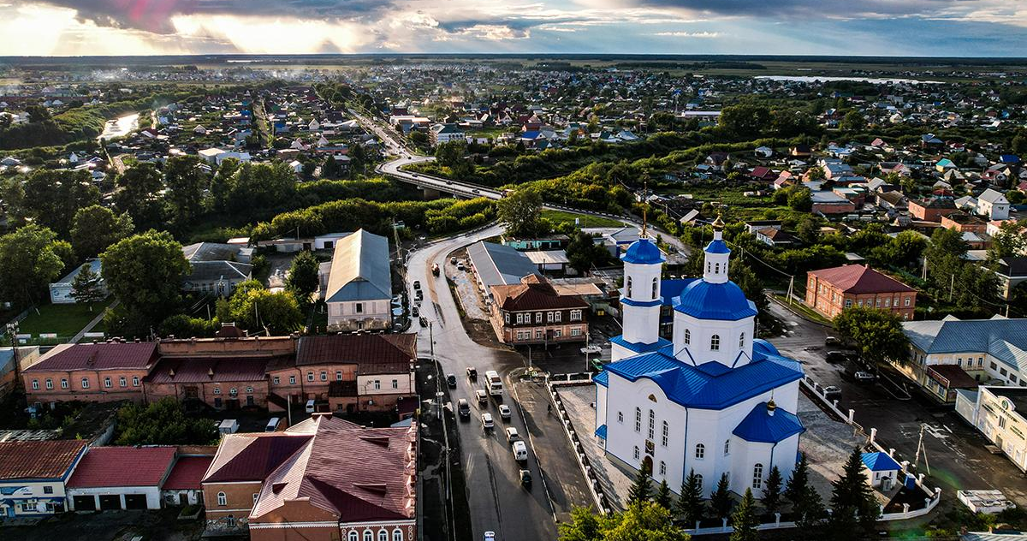

НОВОСИБИРСКАЯ ОБЛАСТЬ
В РАМКЕ СЛЕДУЕТ РАЗМЕСТИТЬ ФОТО ВАШЕГО МУНИЦИПАЛИТЕТА
ИНВЕСТИЦИОННЫЙ ПРОФИЛЬ
КУЙБЫШЕВСКОГО МУНИЦИПАЛЬНОГО РАЙОНА
@ МАТЕРИАЛ ПОДГОТОВЛЕН АДМИНИСТРАЦИЕЙ КУЙБЫШЕВСКОГО МУНИЦИПАЛЬНОГО РАЙОНА
ССЫЛКА НА ИНСТРУКЦИЮ

Slide 2

НОВОСИБИРСКАЯ ОБЛАСТЬ
поместить герб области
преимущества 03
общая харакетристика 04
социально-экономические показатели 05
занятость и доходы населения 06
ресурсная база 07
социальная инфраструктура 08
оценка услуг по жизнеобеспечению 9
туризм 10-14
SWOT-анализ МО 15
матрица БКГ 16
организационные проблемы 17
механизмы реализации инвестиционного профиля 18
основные организации 19
ключевые компетенции 20-21
специализация района и тренды развития 22
реализуемые инвестиционные проекты 23-24
инвестиционные ниши 25
инвестиционные ниши (интеграционные решения) 26
свободные инвестиционные площадки 27
диагностическая карта МР 28
меры господдержки 29-30
предложения по корректировки мер 31
контакты 32
приложения 33
цель и задачи проекта 34
методология разработки 35-37
состав рабочей группы 38
ИНВЕСТИЦИОННЫЙ ПРОФИЛЬ КУЙБЫШЕВСКОГО МУНИЦИПАЛЬНОГО РАЙОНА
@ МАТЕРИАЛ ПОДГОТОВЛЕН АДМИНИСТРАЦИЕЙ КУЙБЫШЕВСКОГО МУНИЦИПАЛЬНОГО РАЙОНА

Slide 3







преимущества
ПРЕИМУЩЕСТВА
КУЙБЫШЕВСКОГО МУНИЦИПАЛЬНОГО РАЙОНА
РАЗВИТЫЙ СЕКТОР ОБРАБАТЫВАЮЩЕЙ ПРОМЫШЛЕННОСТИ
68,0% в общем объеме отгруженной продукции в 2024 г.
ТРАНСПОРТНАЯ
ДОСТУПНОСТЬ
РАЙОНА
ж/д
и автомобильный транспорт
БЛИЗОСТЬ
К ГОРОДАМ
До Новосибирска -350км.
До ж/д станции г.Барабинск -12км
БОГАТОЕ ИСТОРИКО-КУЛЬТУРНОЕ НАСЛЕДИЕ
РЕКРЕАЦИОННЫЕ ВОЗМОЖНОСТИ ТЕРРИТОРИЙ
НАЛИЧИЕ ИНСТИТУТА РАЗВИТИЯ БИЗНЕСА
Бизнес-инкубатор Балахнинского округа
СВОБОДНЫЕ ИНВЕСТИЦИОННЫЕ ПЛОЩАДКИ
3 greenfield'oв,
ИНВЕСТИЦИОННЫЙ ПРОФИЛЬ КУЙБЫШЕВСКОГО МУНИЦИПАЛЬНОГО РАЙОНА

Slide 4



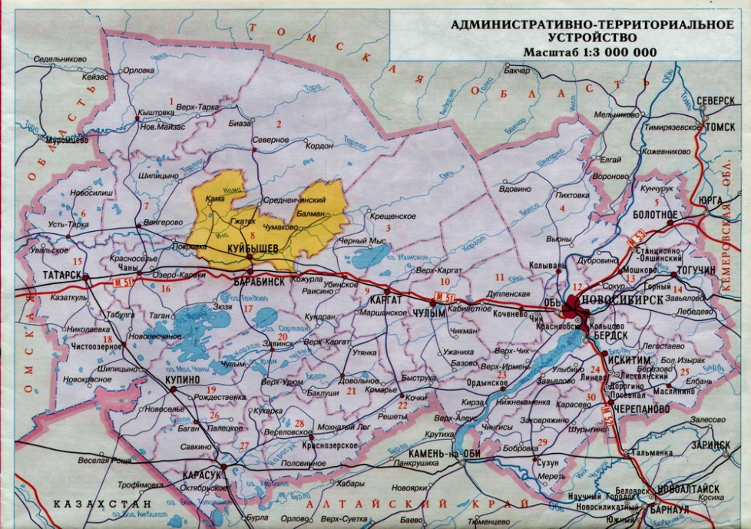
общая характеристика
ОБЩАЯ ХАРАКТЕРИСТИКА
КУЙБЫШЕВСКОГО МУНИЦИПАЛЬНОГО РАЙОНА
52,9
тыс. чел
41,1
тыс. чел
численность населения МО, 2025 г.
население г. Куйбышев, 2025 г.
8,8
Т.кв.км.
78
площадь Куйбышевского района
населённых пунктов
транспортная доступность
автотранспорт
Куйбышев – Барабинск-Новосибирск
Нижний Новгород ➝ Балахна ➝ Городец
ЖД
Омск-Барабинск-Новосибирск
ИНВЕСТИЦИОННЫЙ ПРОФИЛЬ КУЙБЫШЕВСКОГО МУНИЦИПАЛЬНОГО РАЙОНА
ССЫЛКА НА ИНСТРУКЦИЮ

Slide 5
социально-экономические показатели
СОЦИАЛЬНО-ЭКОНОМИЧЕСКИЕ ПОКАЗАТЕЛИ
КУЙБЫШЕВСКОГО МУНИЦИПАЛЬНОГО РАЙОНА
СТРУКТУРА ОТГРУЖЕННОЙ ПРОДУКЦИИ ПО ВИДАМ ЭКОНОМИЧЕСКОЙ ДЕЯТЕЛЬНОСТИ В 2024 ГОДУ (%)
объем инвестиций
в основной капитал млрд руб.
2,5
2.1
447.4
Обрабатывающее
производство
Обеспечение
электрической
энергией, газом и паром;
конденсирование воздуха
средний размер пенсии
руб.
отгрузка продукции
млрд руб.
68,0
9,5
19492
21700
22835
14.5
17,2
2871.2
объём розничного товарооборота
млрд руб.
общий фонд оплаты труда по полному кругу организация
млрд руб.
5.96
6.53
791.7
средняя з/п
руб.
6.5
7.8
823.9
48688
58864
76866
2023
2024
НСО* 2024год
ИНВЕСТИЦИОННЫЙ ПРОФИЛЬ АДМИНИСТРАЦИЕЙ КУЙБЫШЕВСКОГО МУНИЦИПАЛЬНОГО РАЙОНА
ССЫЛКА НА ИНСТРУКЦИЮ

Slide 6


занятость и доходы населения
ЗАНЯТОСТЬ И ДОХОДЫ НАСЕЛЕНИЯ
Малый и средний бизнес 37894 руб.
ПОКАЗАТЕЛИ | ЕД. ИЗМ | 2023 ГОД | 2024 ГОД
среднемесячная заработная плата одного работающего по полному кругу предприятий | руб. | 48688 | 58864
 | % | 119,7* | 120.9*
среднемесячная заработная плата по (наименование области) | руб. | 64189 | 85264
СРЕДНЕМЕСЯЧНАЯ ЗАРАБОТНАЯ ПЛАТА РАБОТНИКОВ
темп роста*%
118.6
*к 2021 году
*темп роста указан в процентах к предыдущему году
СРЕДНЕМЕСЯЧНАЯ ЗАРАБОТНАЯ ПЛАТА РАБОТНИКОВ
ПО ОТРАСЛЯМ В 2024ГОДУ
0,6%
177
чел.
регистрируемая безработица
безработные граждане*
*Нетрудоустроенные граждане на 01.01.2023
ИНВЕСТИЦИОННЫЙ ПРОФИЛЬ КУЙБЫШЕВСКОГО МУНИЦИПАЛЬНОГО РАЙОНА

Slide 7









ресурсная база
РЕСУРСНАЯ БАЗА
КЛИМАТ
МЕСТОРОЖДЕНИЯ И ПРОЯВЛЕНИЯ
Резко-континентальный
Запасы полезных ископаемых
средняя температура:
в январе -20,7℃, в июле + 21.5℃
Суглинки 10247,0тыс.мз; сапропель 10718,0 тыс. тонн
Запасы торфа 49,6 млн тонн
Среднегодовая норма осадков
516.2 мм
ЛЕСА И ПОЧВЫ
ЗЕМЛИ
Общая площадь лесного фонда 103,9 тыс.га в т.ч береза занимает 88,5%, осина 7,5%, сосна 4%
общая площадь 881,716тыс. га
почвы
земли с/х назначения
307,873 тыс. га
земли промышленности
2,9 тыс. га
ИНВЕСТИЦИОННЫЙ ПРОФИЛЬ КУЙБЫШЕВСКОГО МУНИЦИПАЛЬНОГО РАЙОНА

Slide 8




социальная инфраструктура
СОЦИАЛЬНАЯ ИНФРАСТРУКТУРА
ОБРАЗОВАНИЕ
ЗДРАВОХРАНЕНИЕ
СПОРТ
КУЛЬТУРА И ИСКУССТВО
11 учреждение
91,2%**
37,4%*
1655 учащихся
424
стационарных
коек
1 20 спортивных объектоа
МБУК КДЦ, в состав которого входят 17 КДЦ в качестве секторов; МБУК г. Куйбышева «Культурно-досуговый комплекс» и МБУК ЦМБ.
МКУК ЦБС.
дошкольного образования
3 учреждений
718учащихся
30
фельдшерско-акушерных пунктов
40
спортзалов
доп.
образования
47,7%*
62,9%**
3
амбулаторно-поликлинических учреждений
30 учреждений
6223 учащихся
1
бассейнов
1
музей
школьного образования
3 учреждения
2429 учащихся
4
стационарных учреждений
79
плоских спортивных
сооружений
80памятников
проф.
образования
1 учреждение
465 учащихся
СОСТОЯНИЕ ПОКАЗАТЕЛИ ПО (НАИМЕНОВАНИЕ ОБЛАСТИ) ЦРБ
высшего образования
износ зданий 79,8%
износ оборудования 74,5%
*уровень балансового износа зданий
**заполняемость учреждений
ИНВЕСТИЦИОННЫЙ ПРОФИЛЬ (КУЙБЫШЕВСКОГО МУНИЦИПАЛЬНОГО РАЙОНА)

Slide 9
оценка услуг по жизнеобеспечению
ОЦЕНКА УСЛУГ ПО ЖИЗНЕОБЕСПЕЧЕНИЮ
ТРАНСПОРТНОЕ ОБСЛУЖИВАНИЕ
ОРГАНИЗАЦИЯ ТЕПЛОСНАБЖЕНИЯ
ОРГАНИЗАЦИЯ ЭЛЕКТРОСНАБЖЕНИЯ
КАЧЕСТВО АВТОМОБИЛЬНЫХ ДОРОГ
ОРГАНИЗАЦИЯ ВОДОСНАБЖЕНИЯ
ОРГАНИЗАЦИЯ ГАЗОСНАБЖЕНИЯ
ВЫВОДЫ
хорошее качество услуг водоснабжения
удовлетворительное качество услуг теплоснабжения, электроснабжения и транспортного обслуживания
плохое качество автомобильных дорог
ИНВЕСТИЦИОННЫЙ ПРОФИЛЬ (КУЙБЫШЕВСКОГО МУНИЦИПАЛЬНОГО РАЙОНА)

Slide 10
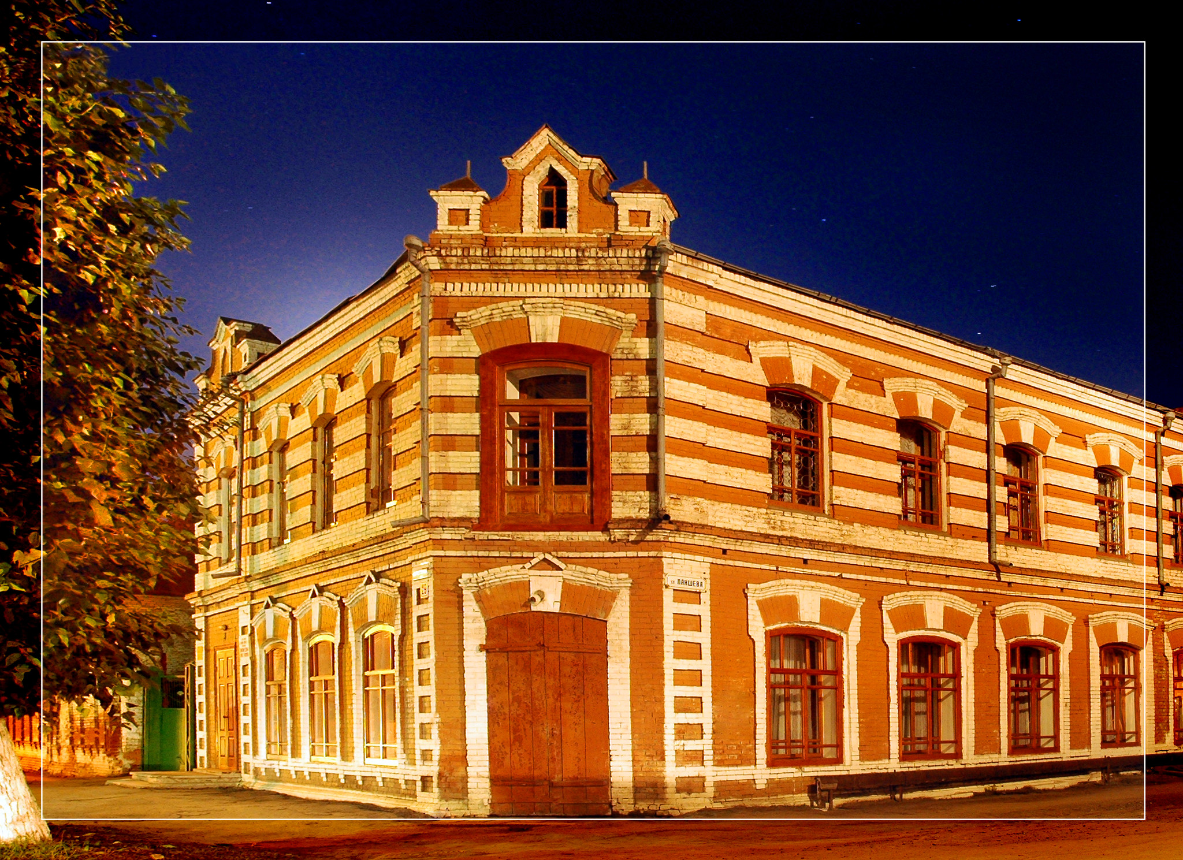
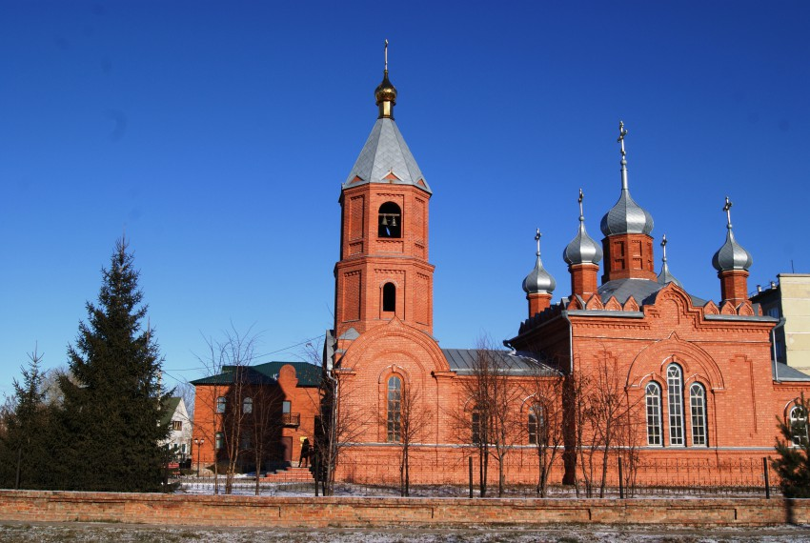

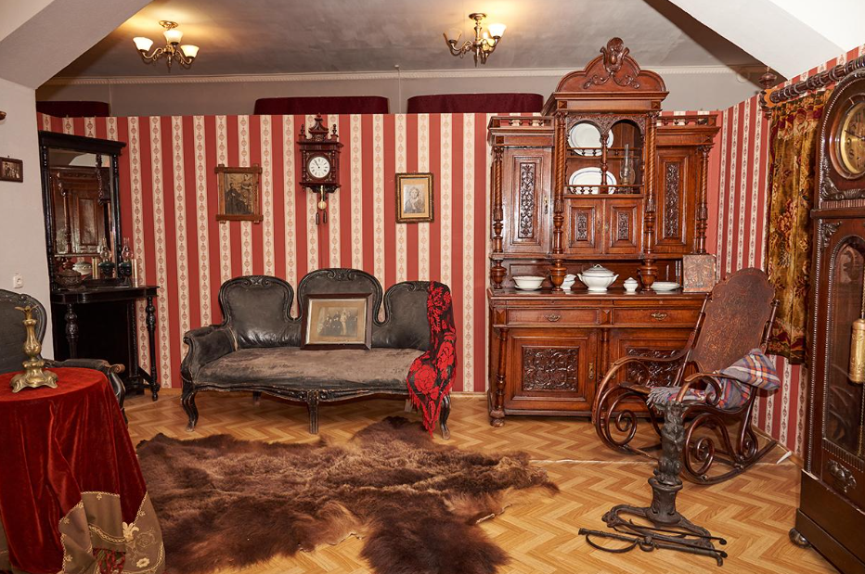
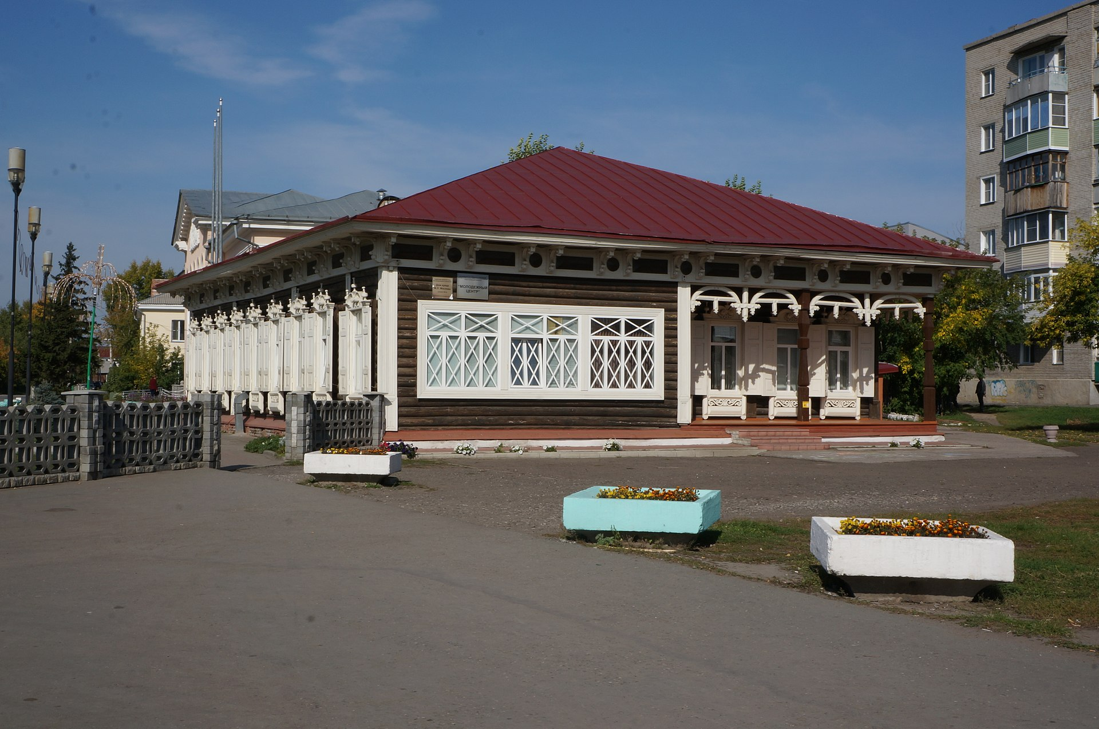

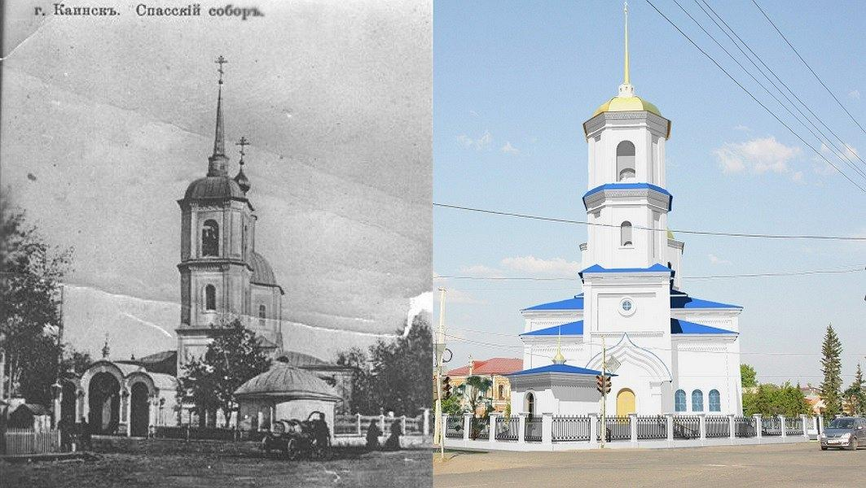
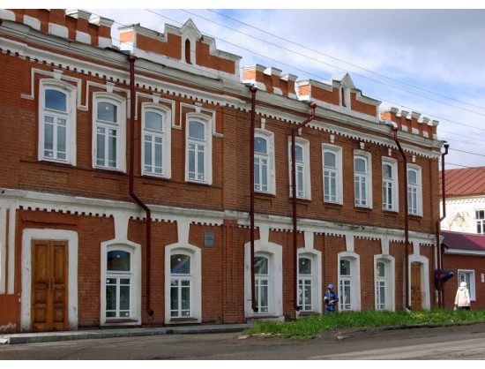

туризм
ГЛАВНЫЕ ТУРИСТИЧЕСКИЕ ДОСТОПРИМЕЧАТЕЛЬНОСТИ КУЙБЫШЕВСКОГО МУНИЦИПАЛЬНОГО РАЙОНА
Собор Рождества Иоанна Предтечи
75710 человек
посетило музей в 2024 г.
Краеведческий музей
63 выставки
22 лекции
285 культурно-образовательных мероприятий
Краеведческий музей
проведено в 2024 г.
Дом купца М.Л.Маслова
369 экскурсий
4717 человек
Число экскурсионных посещений в 2024 году
география туристов
Москва, Санкт-Петербург,
Омск, Томск,
Барнаул, Бийск
Новосибирск, Бердск
Дом купца Р.С.Волкова
Спасский собор
ИНВЕСТИЦИОННЫЙ ПРОФИЛЬ КУЙБЫШЕВСКОГО МУНИЦИПАЛЬНОГО РАЙОНА

Slide 11
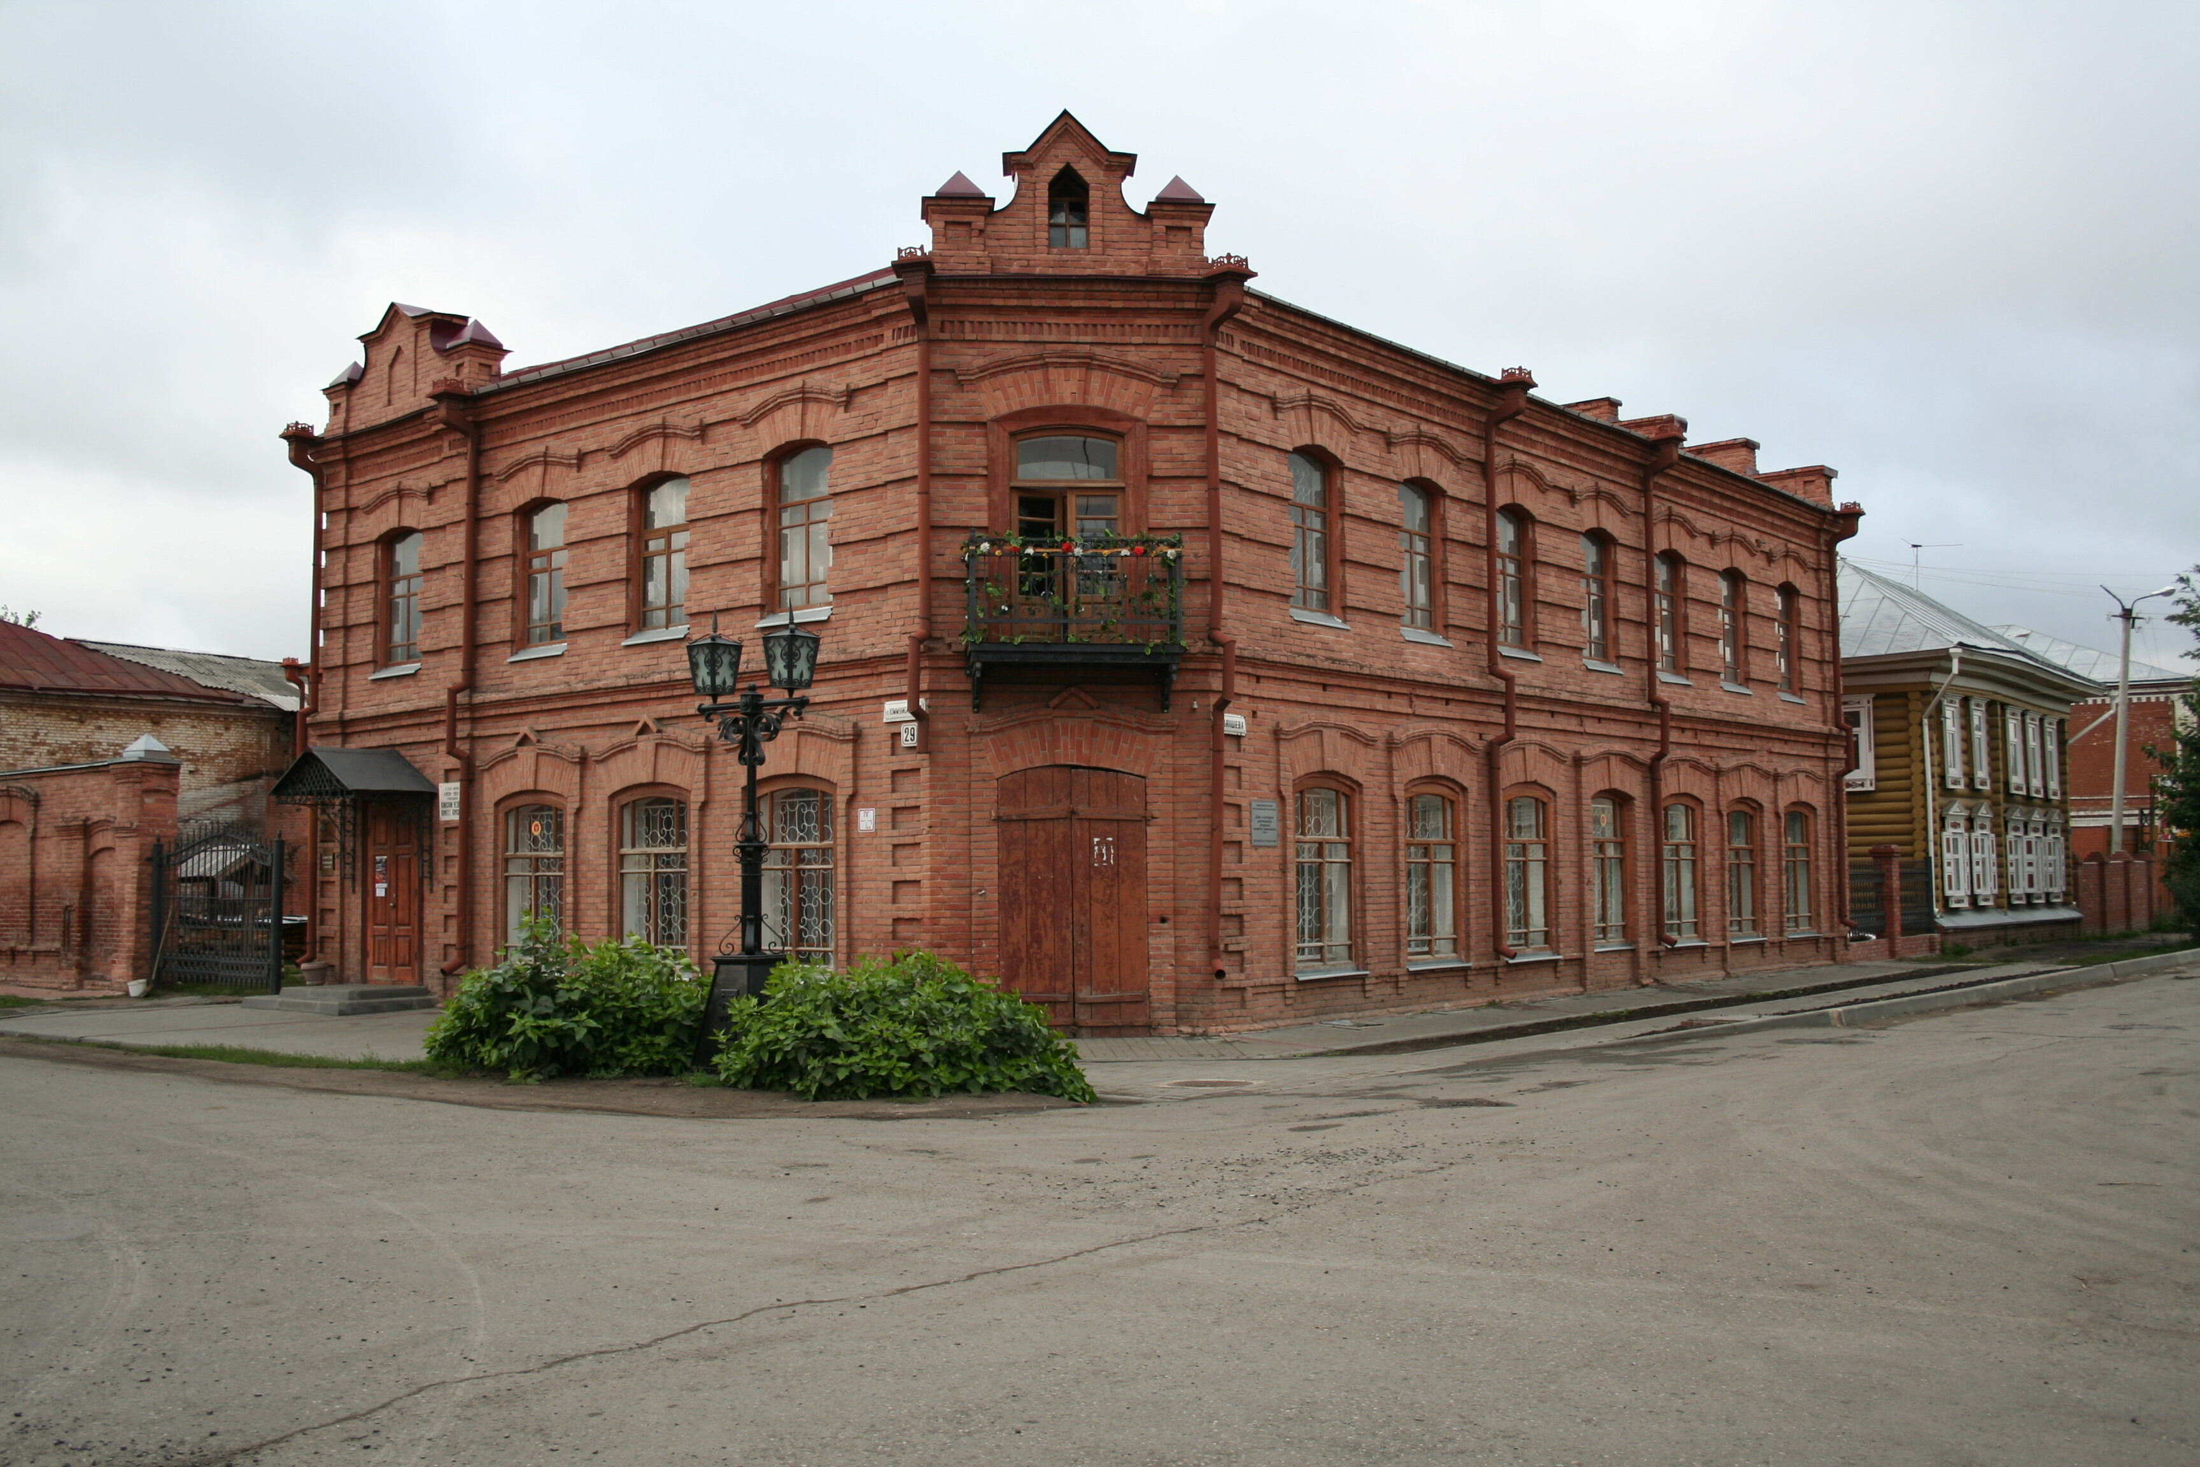
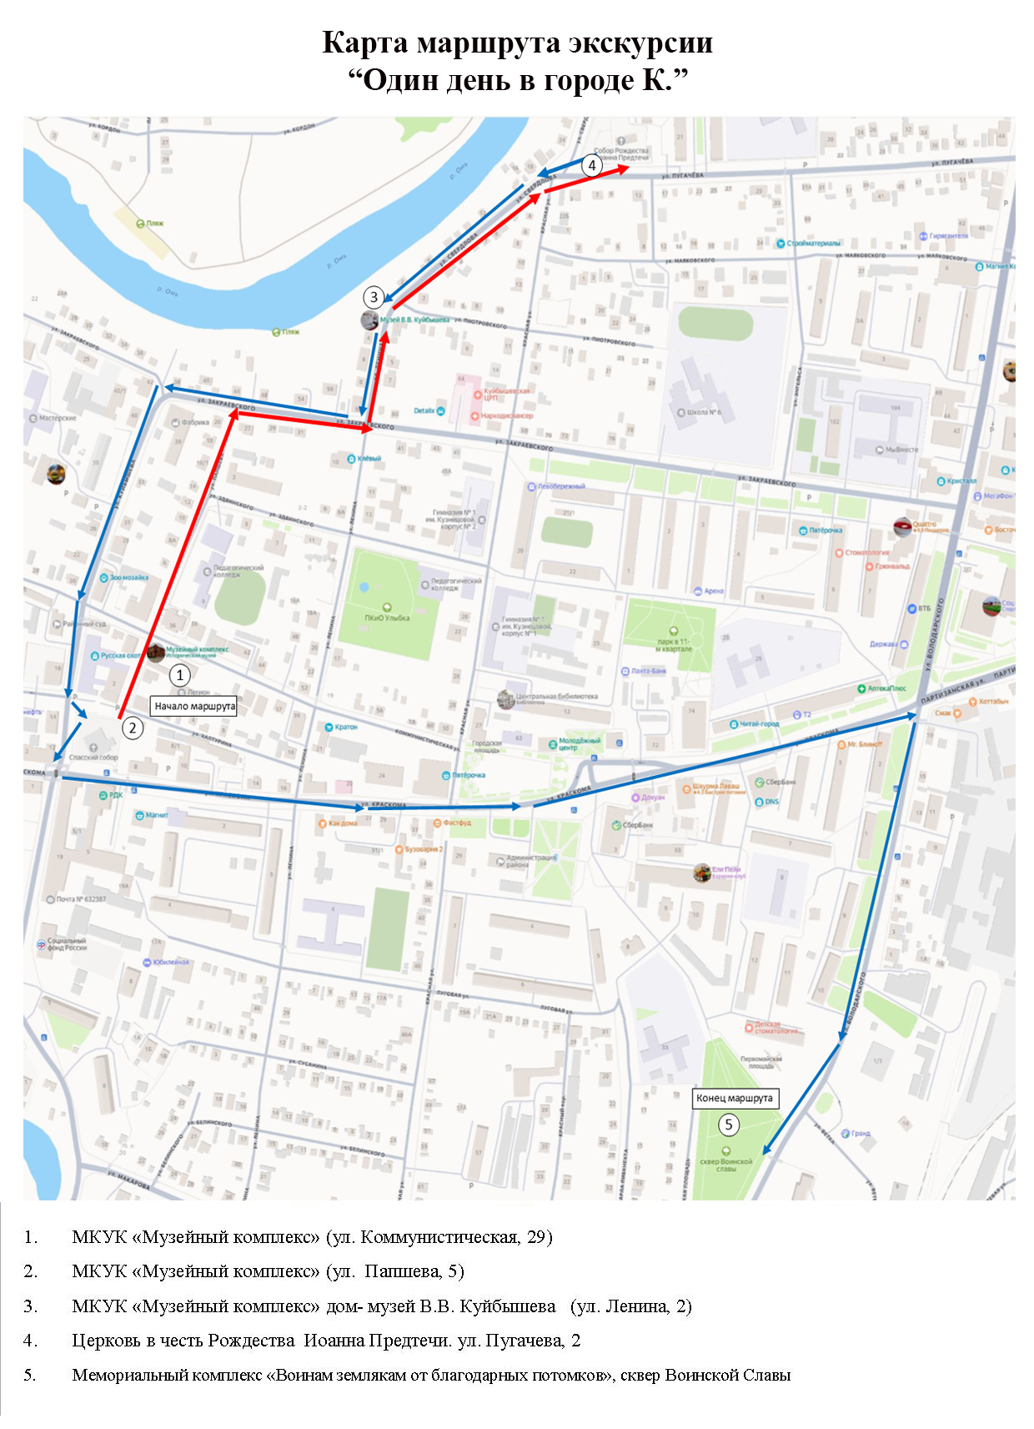
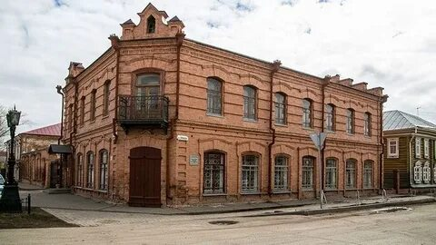
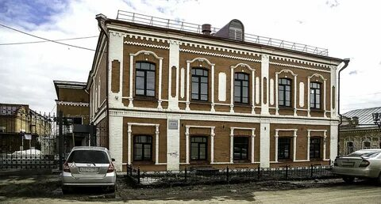
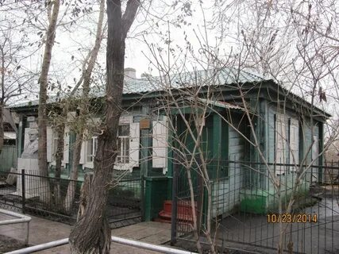
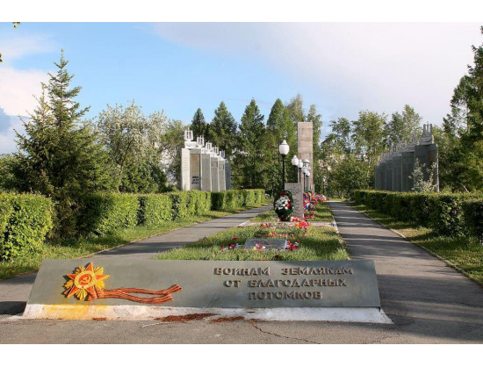

Slide 12
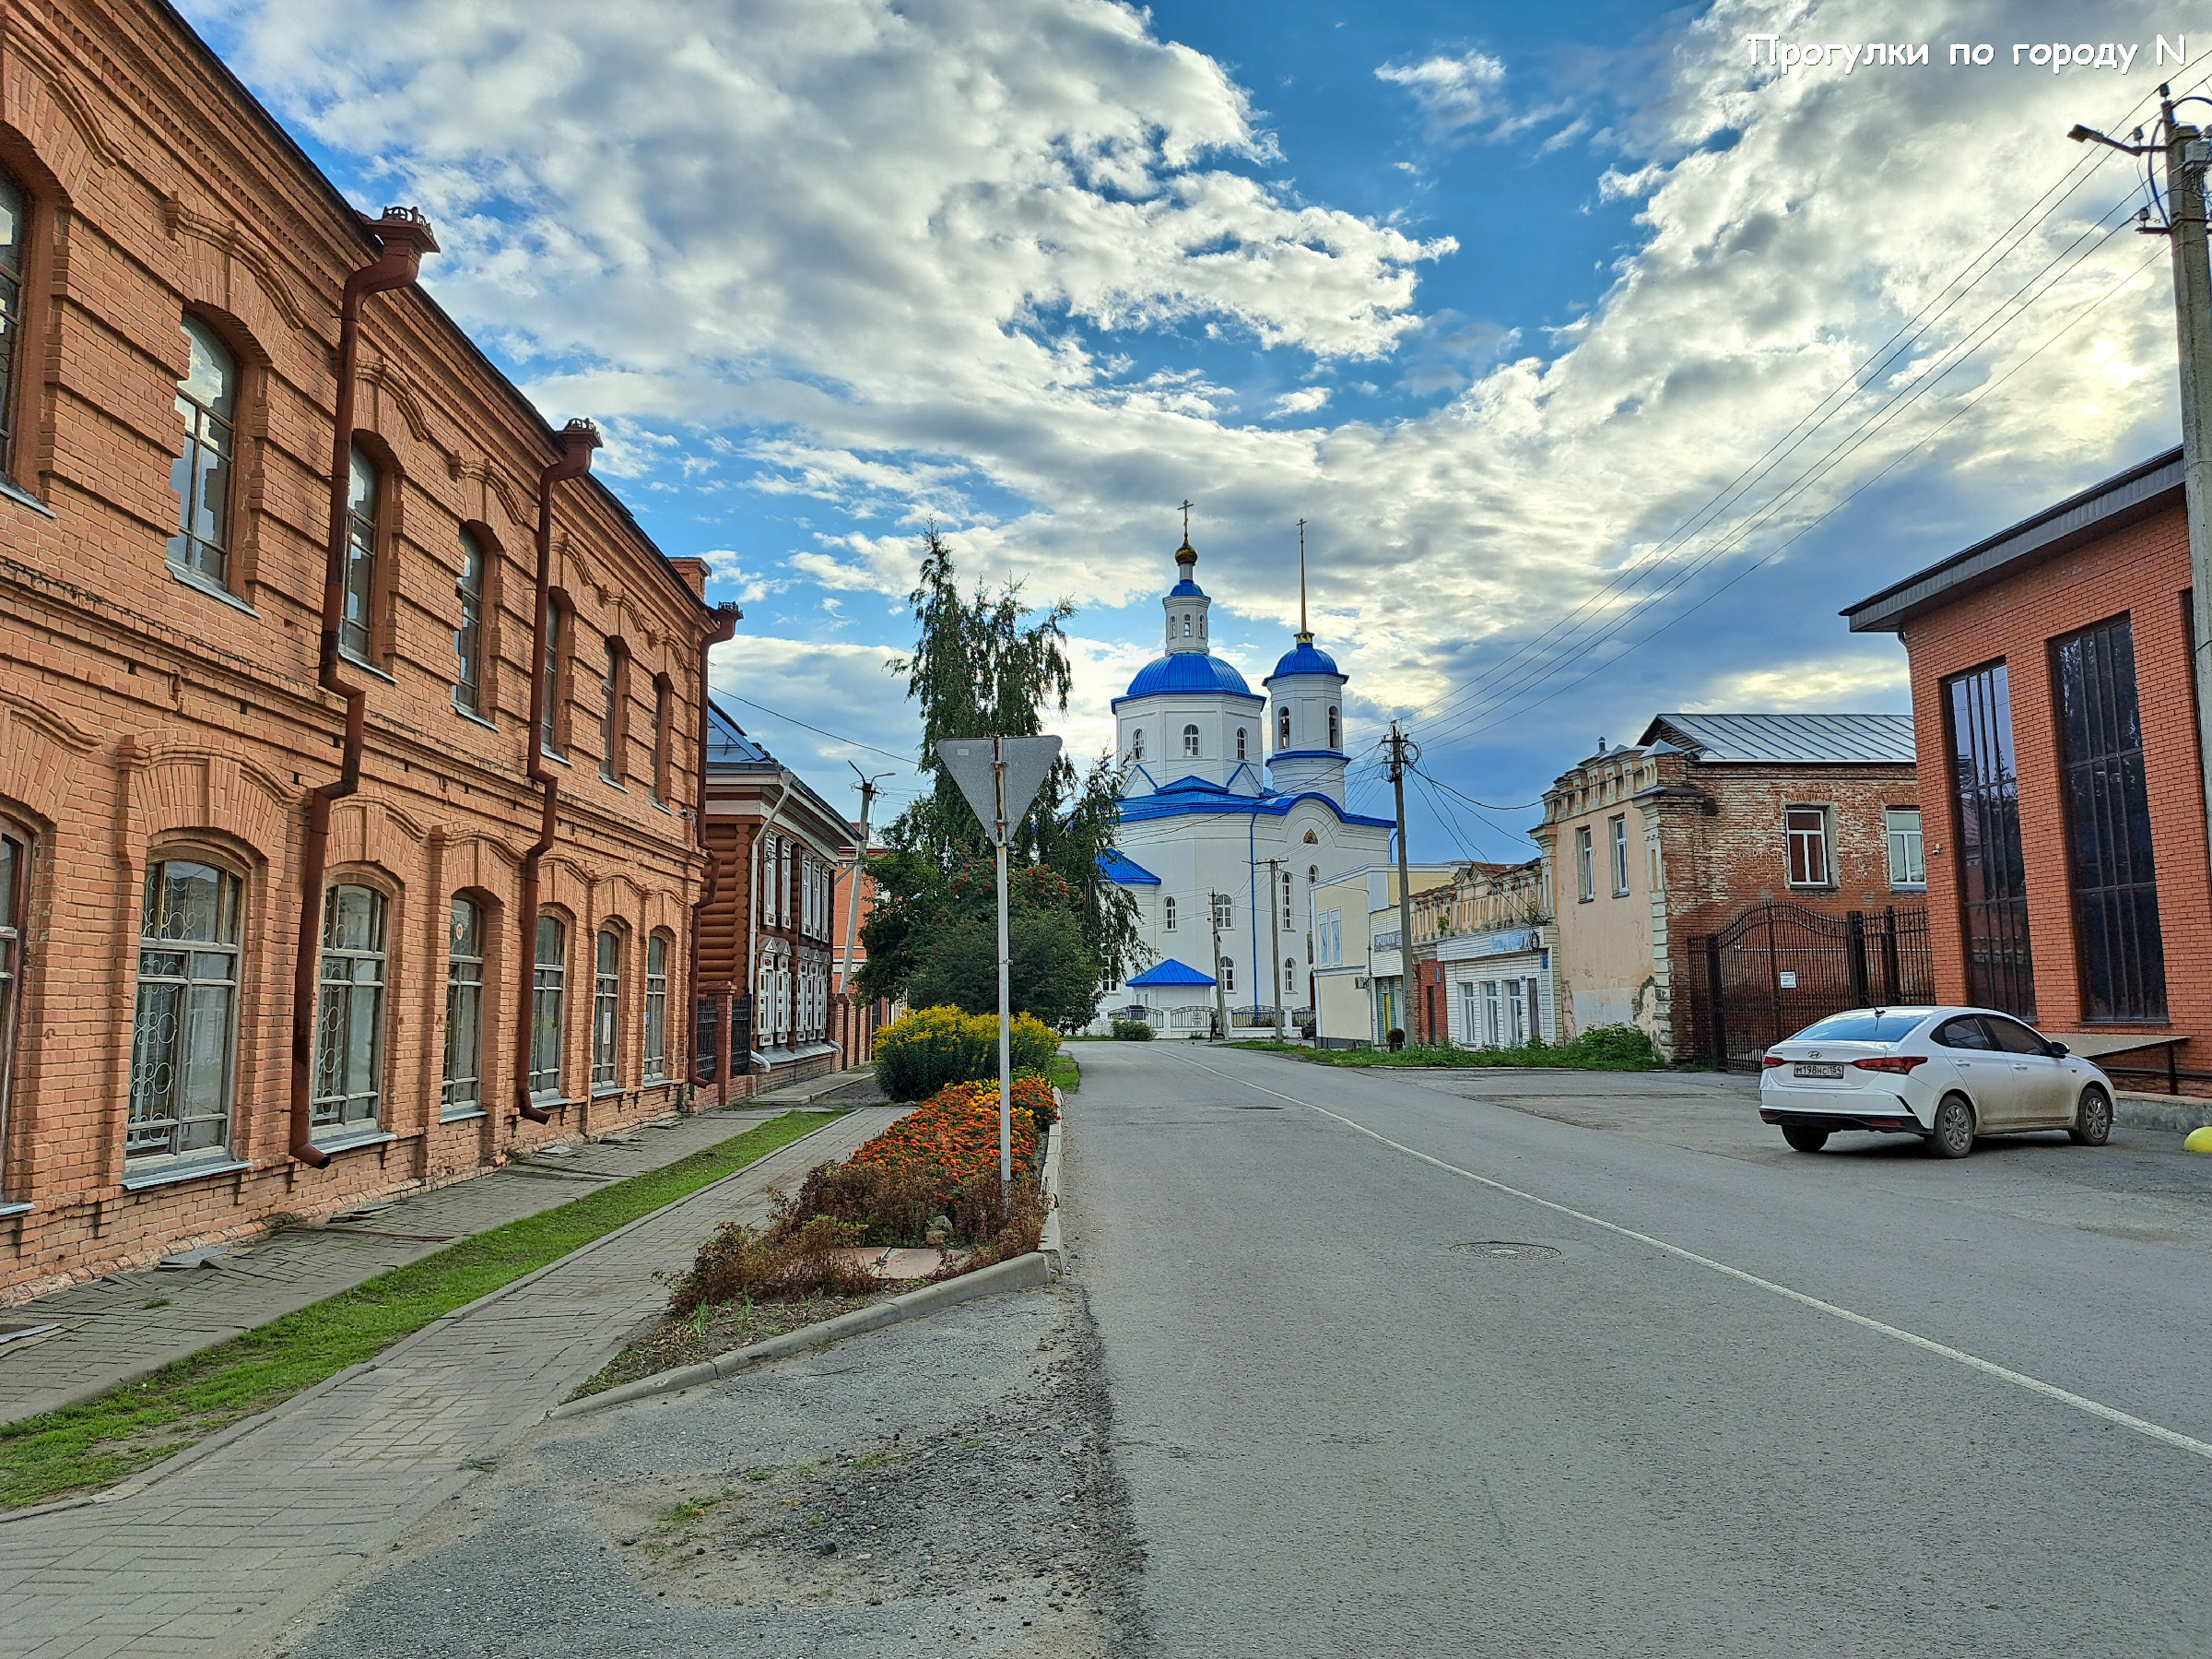
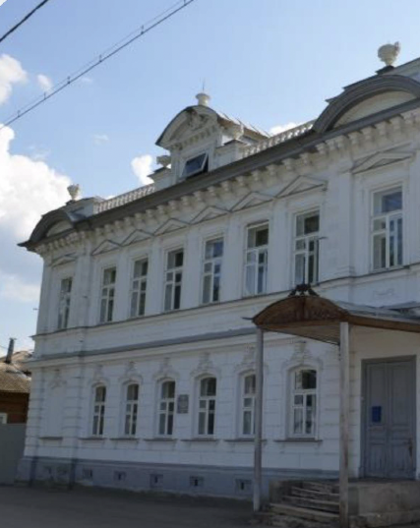
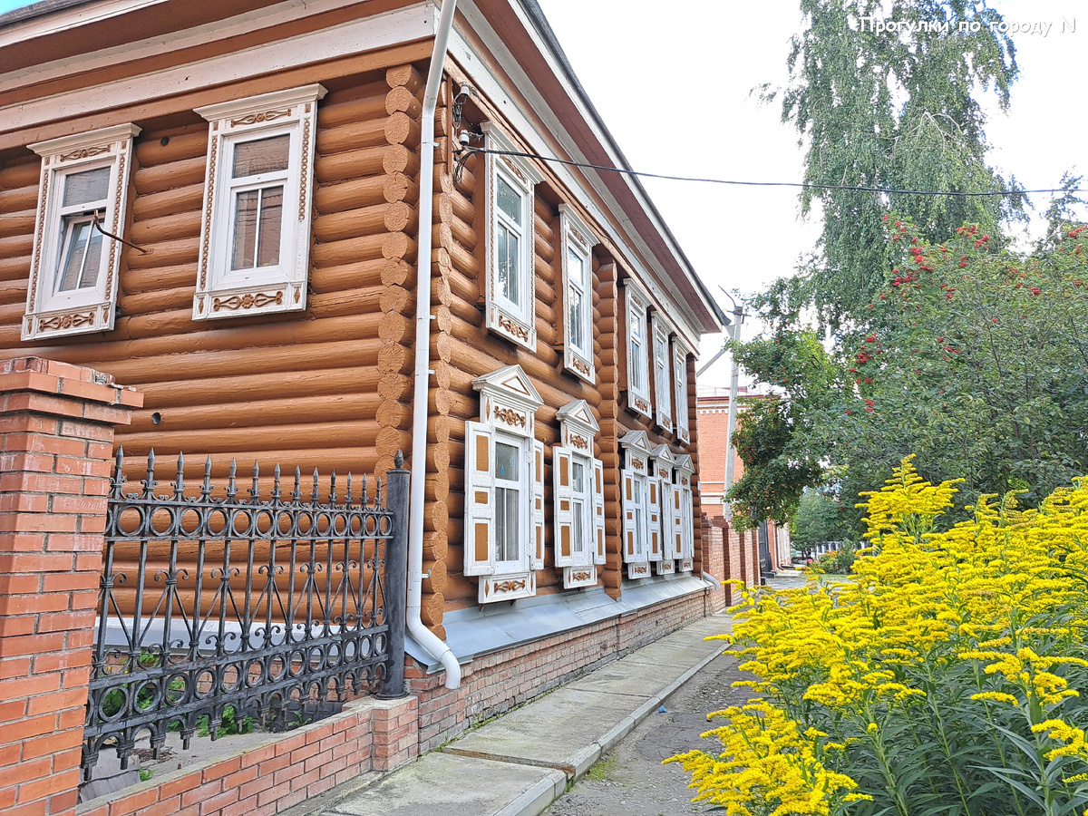
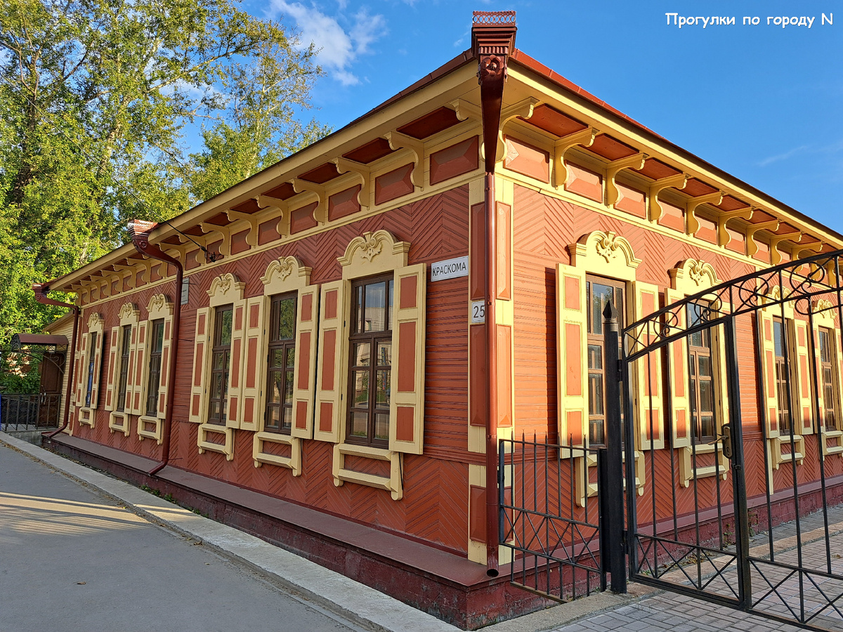
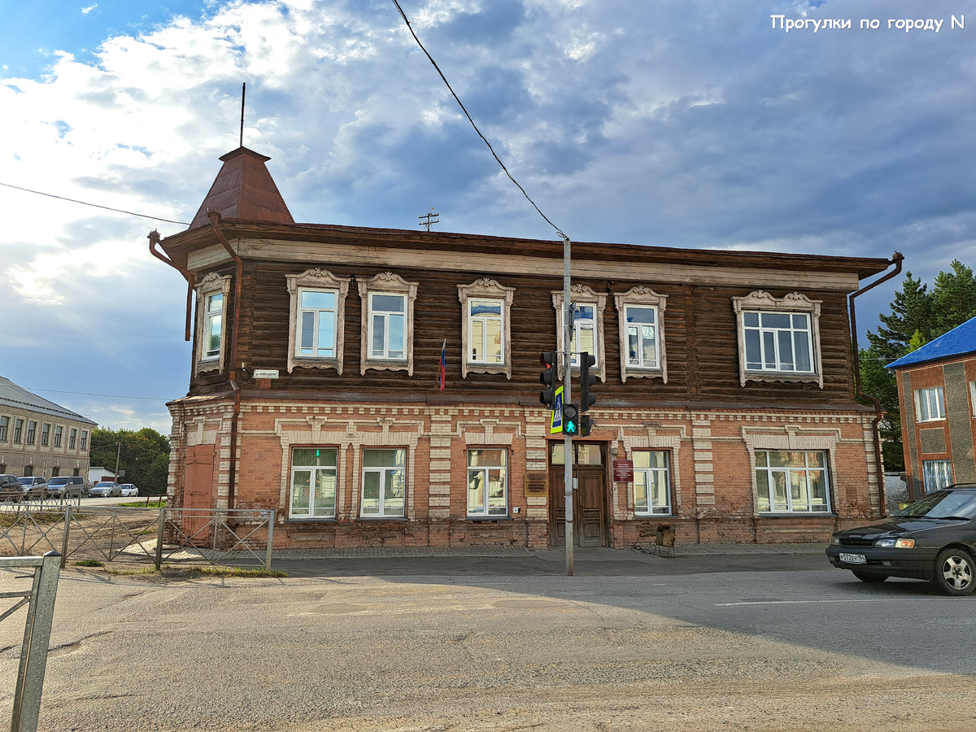
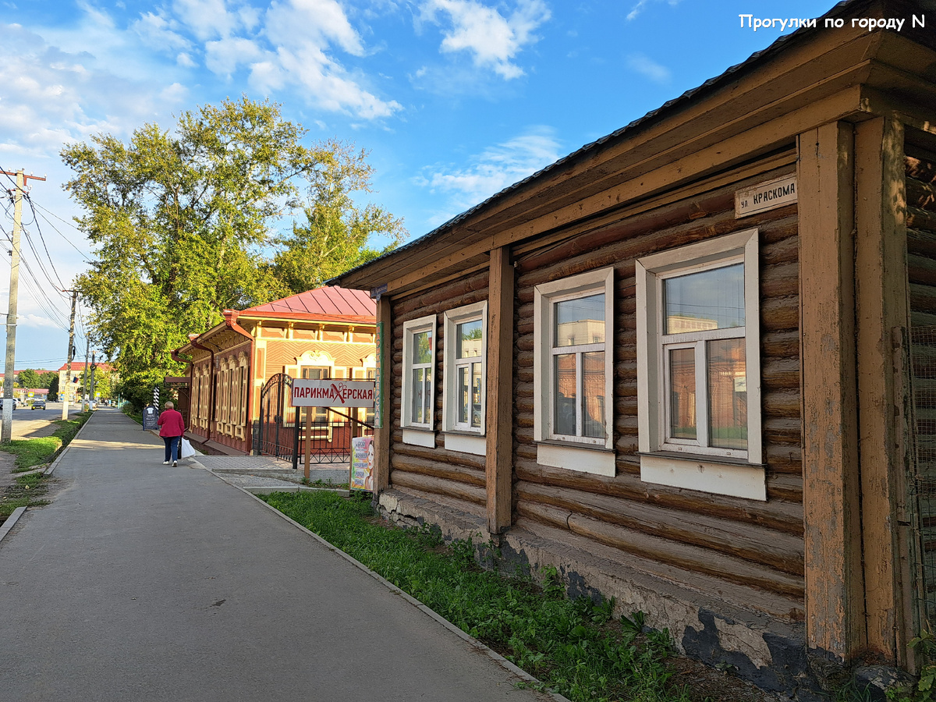
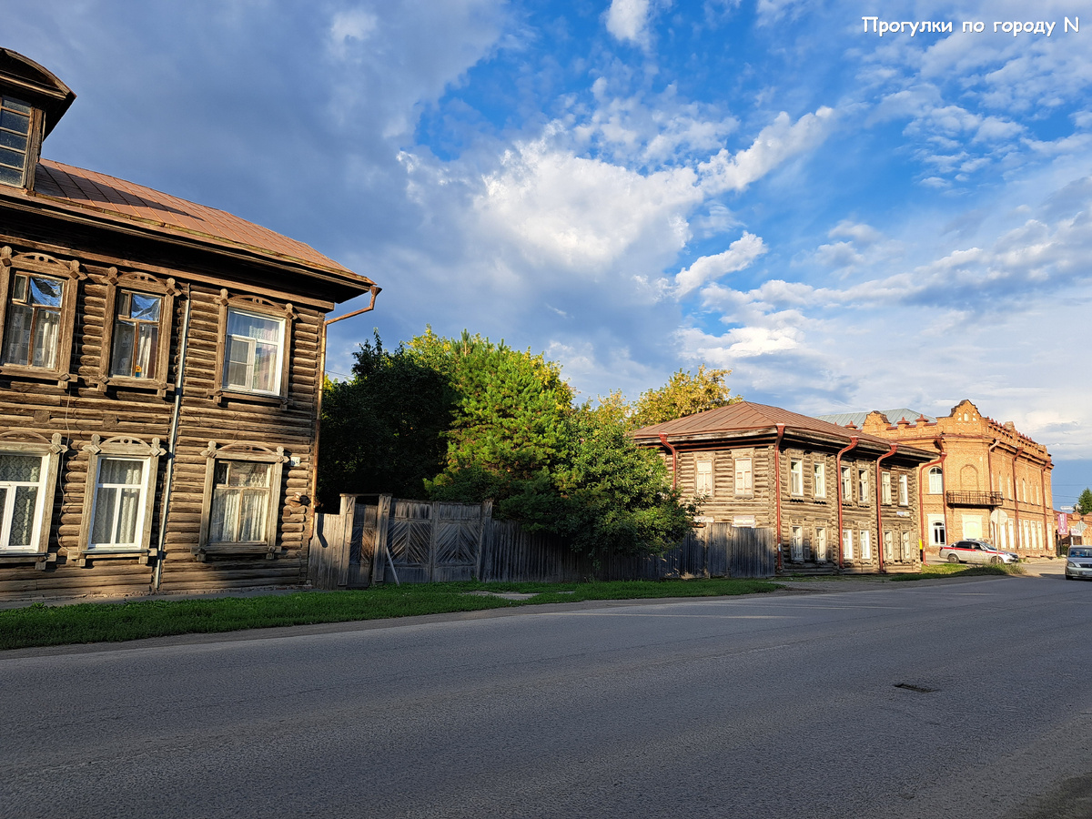
туризм
ТУРИЗМ
ПУТЕШЕСТВИЕ ВЫХОДНОГО ДНЯ часть 1
*Юбилейные даты 2022 года
ИНВЕСТИЦИОННЫЙ ПРОФИЛЬ КУЙБЫШЕВСКОГО МУНИЦИПАЛЬНОГО РАЙОНА

Slide 13
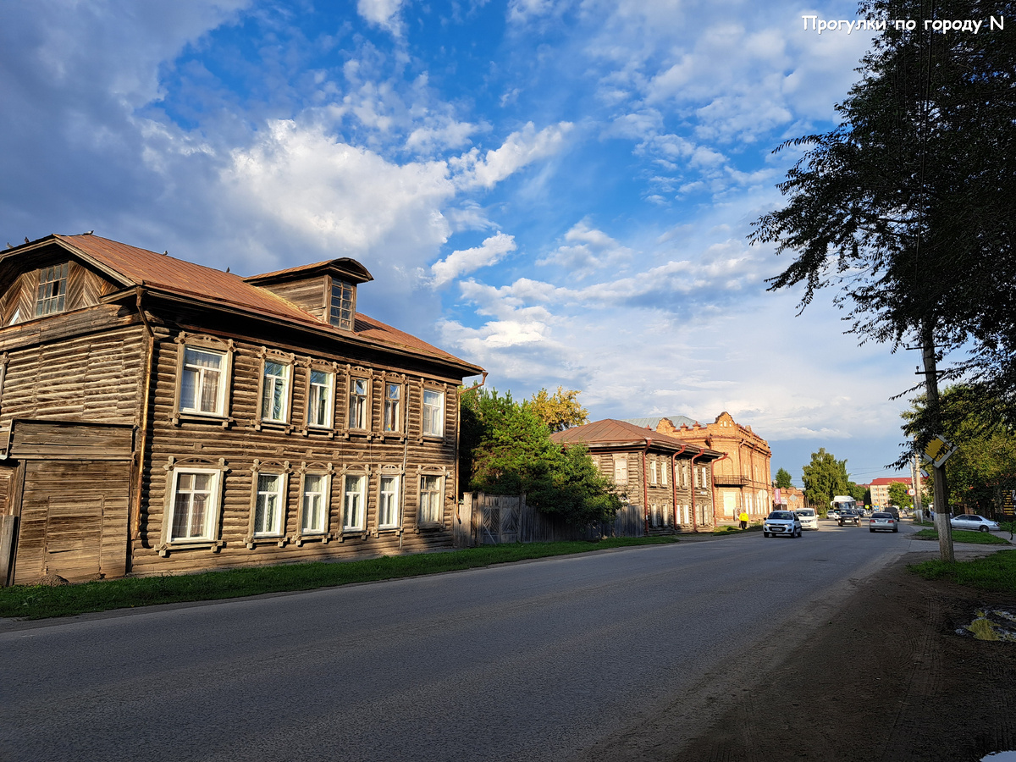
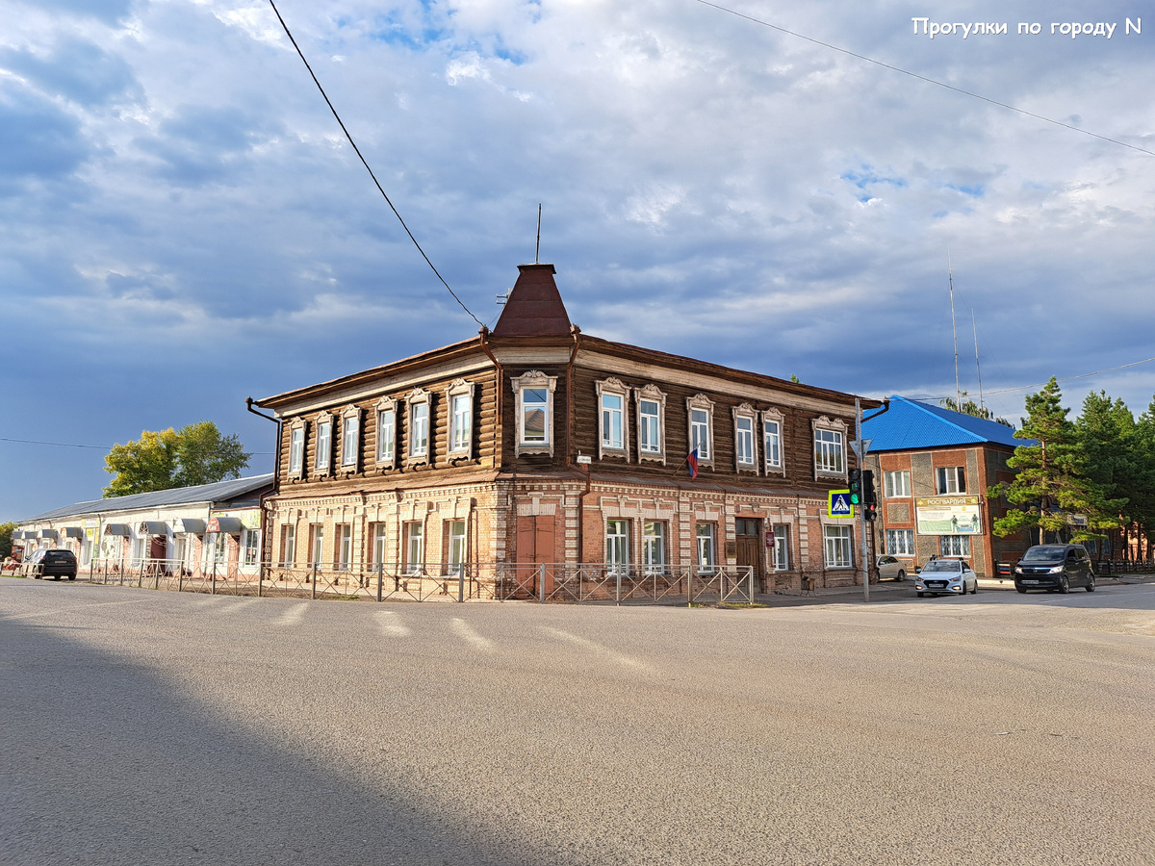
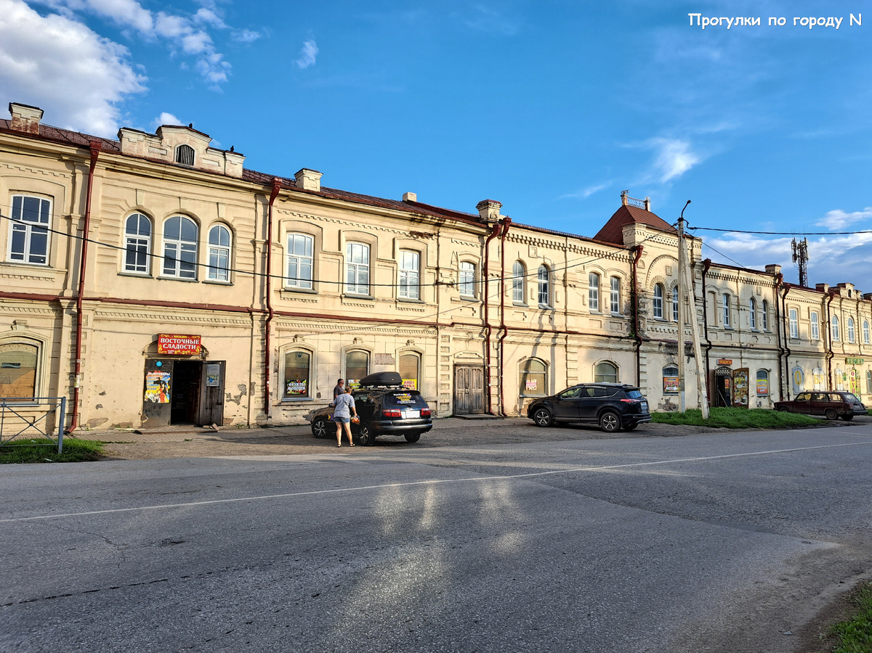
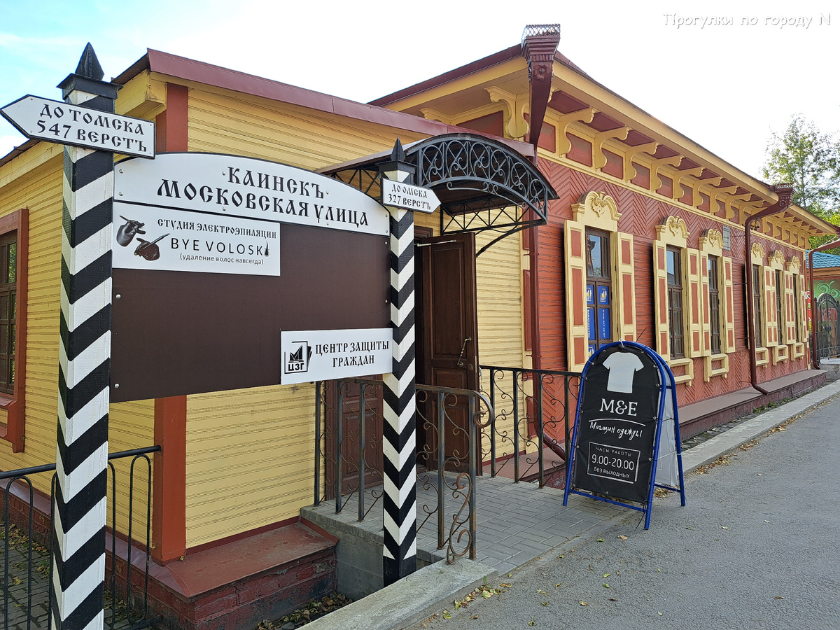
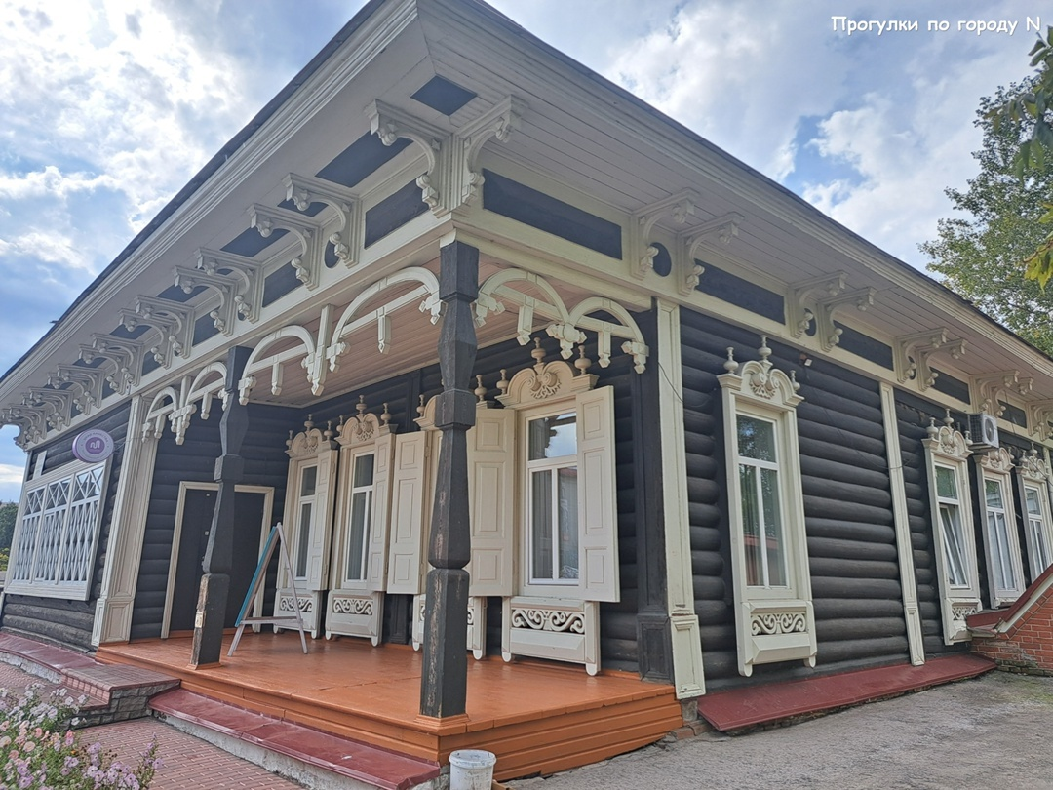
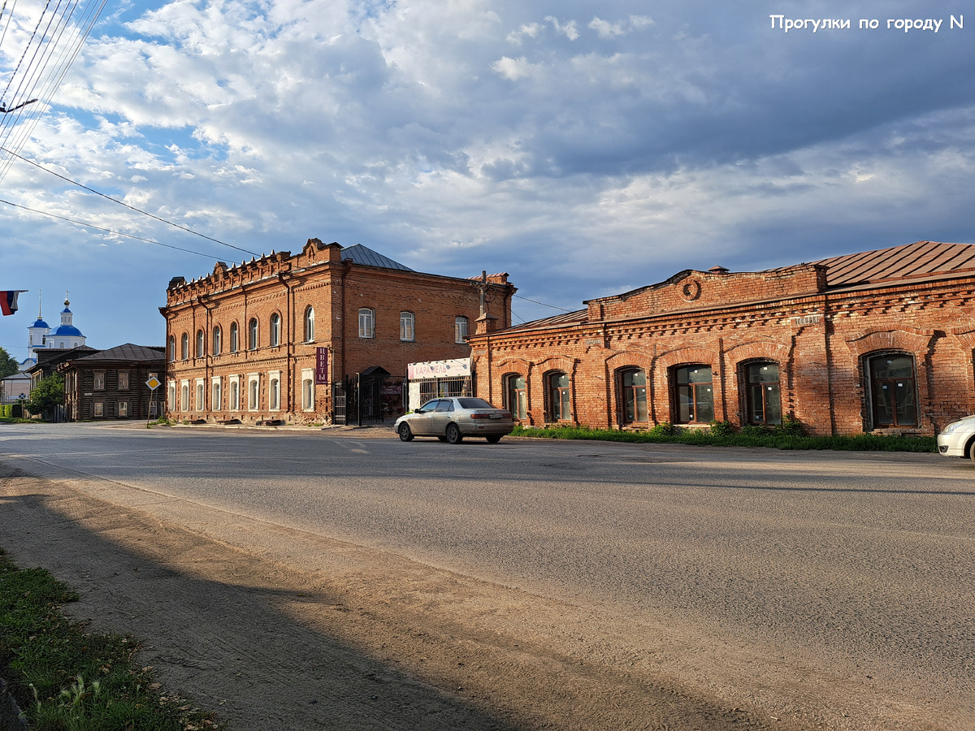
туризм
ТУРИЗМ
ПУТЕШЕСТВИЕ ВЫХОДНОГО ДНЯ часть 2
*Юбилейные даты 2022 года
ИНВЕСТИЦИОННЫЙ ПРОФИЛЬ КУЙБЫШЕВСКОГО МУНИЦИПАЛЬНОГО РАЙОНА

Slide 14
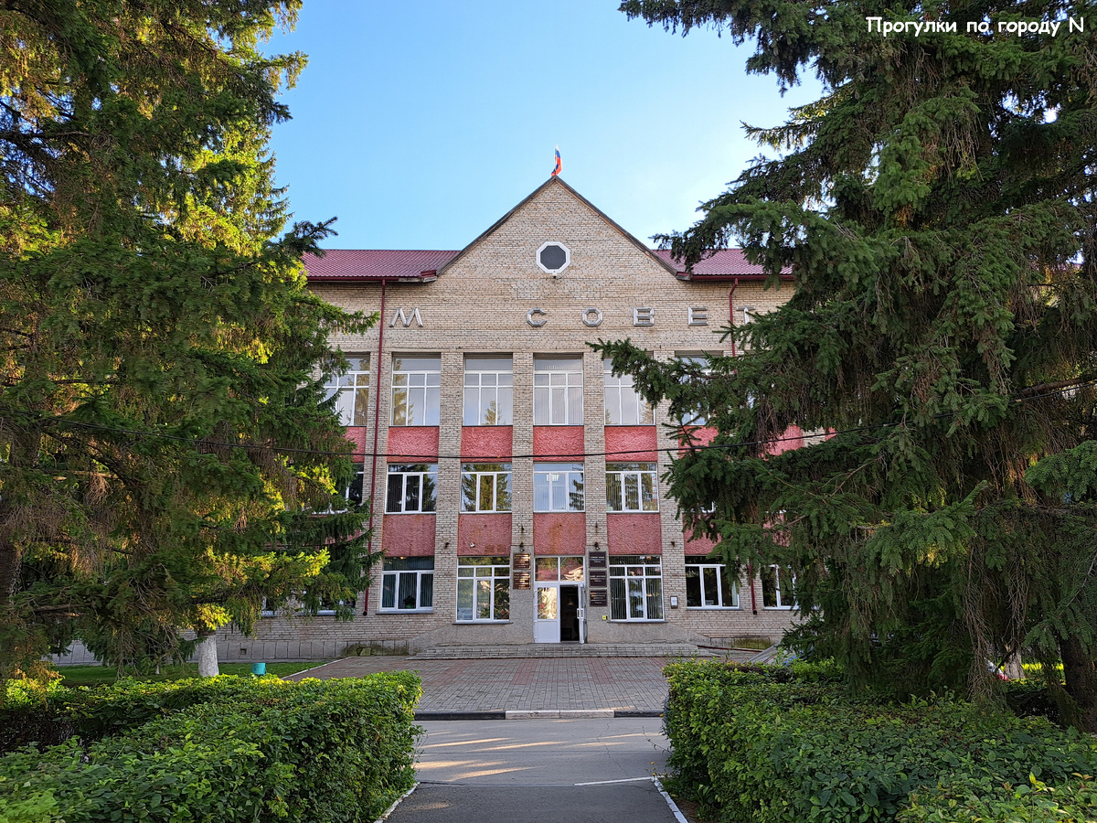
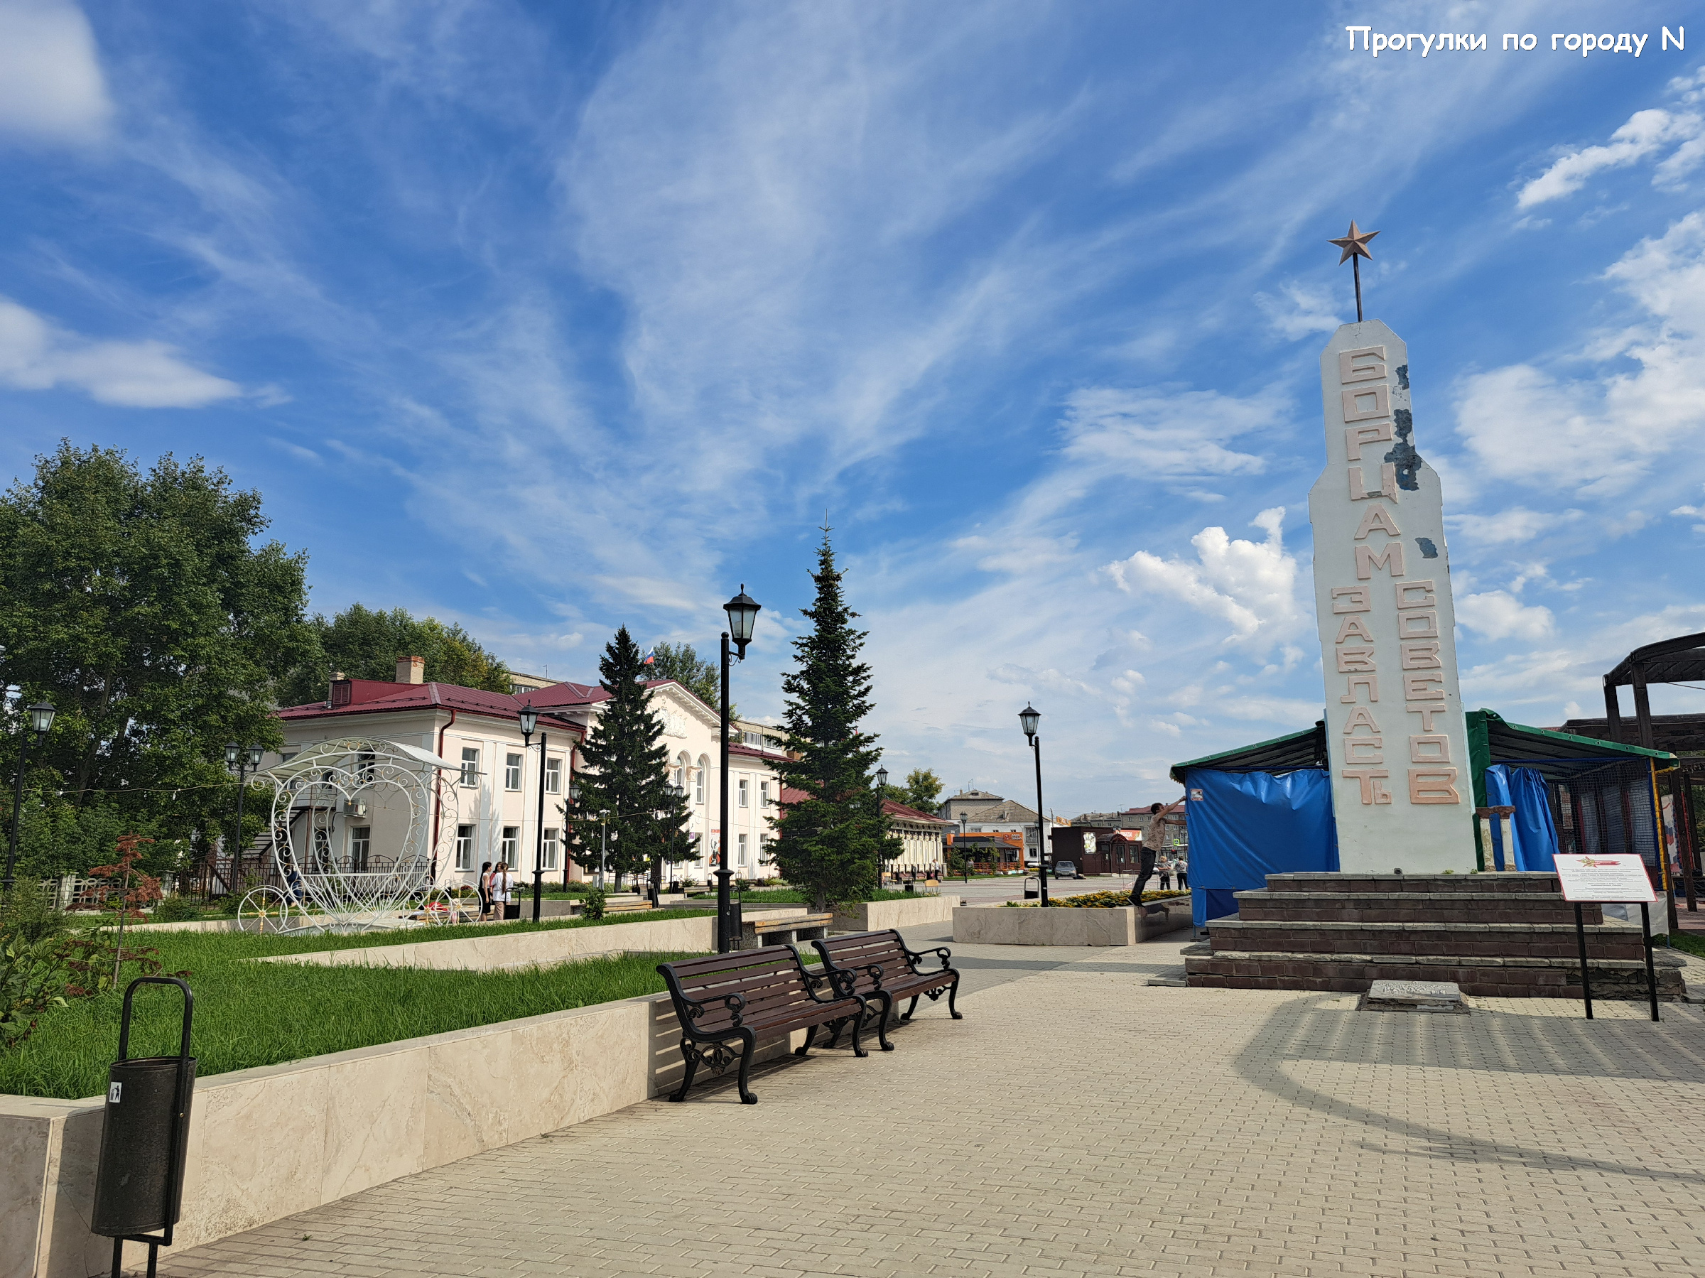
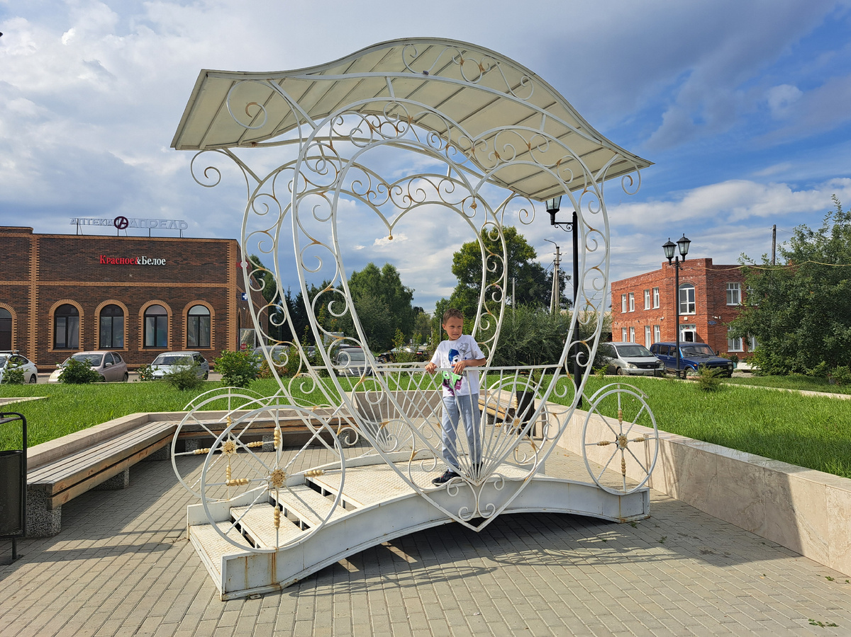
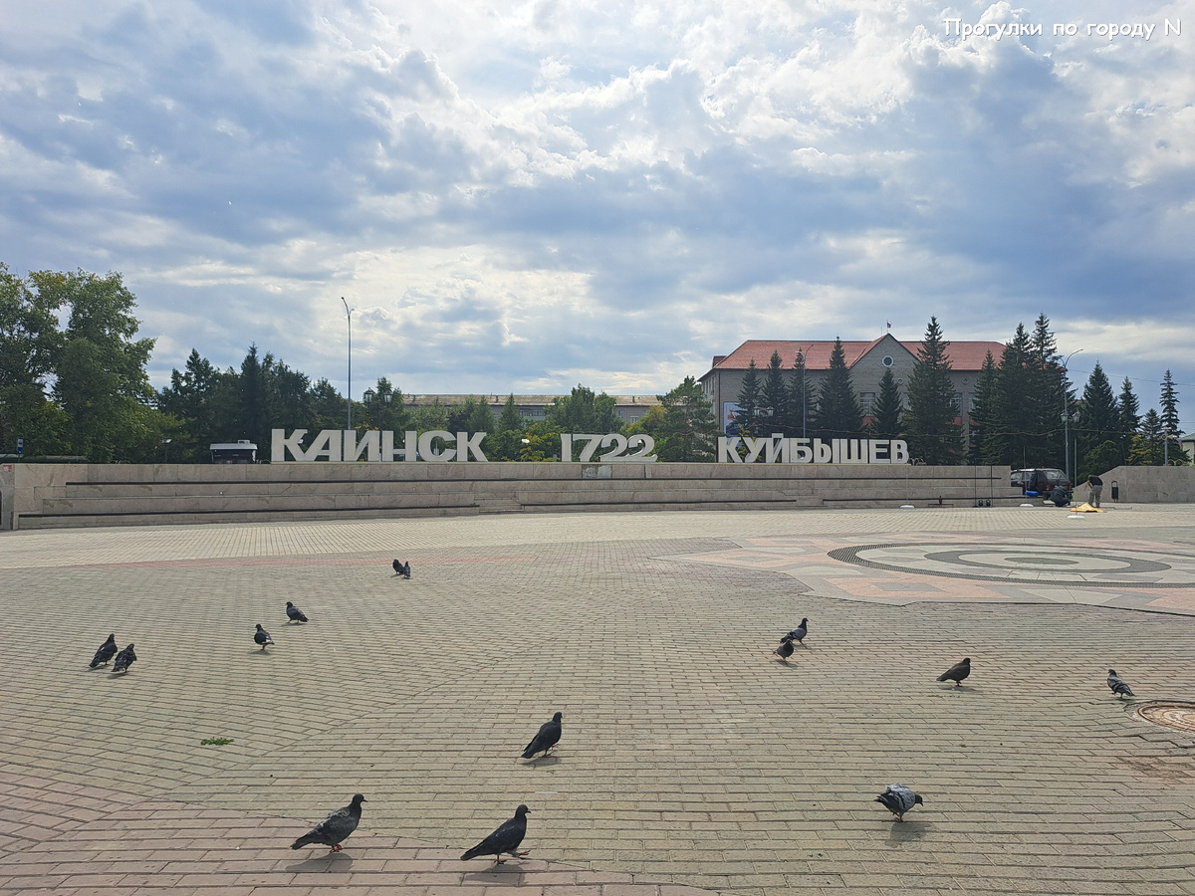
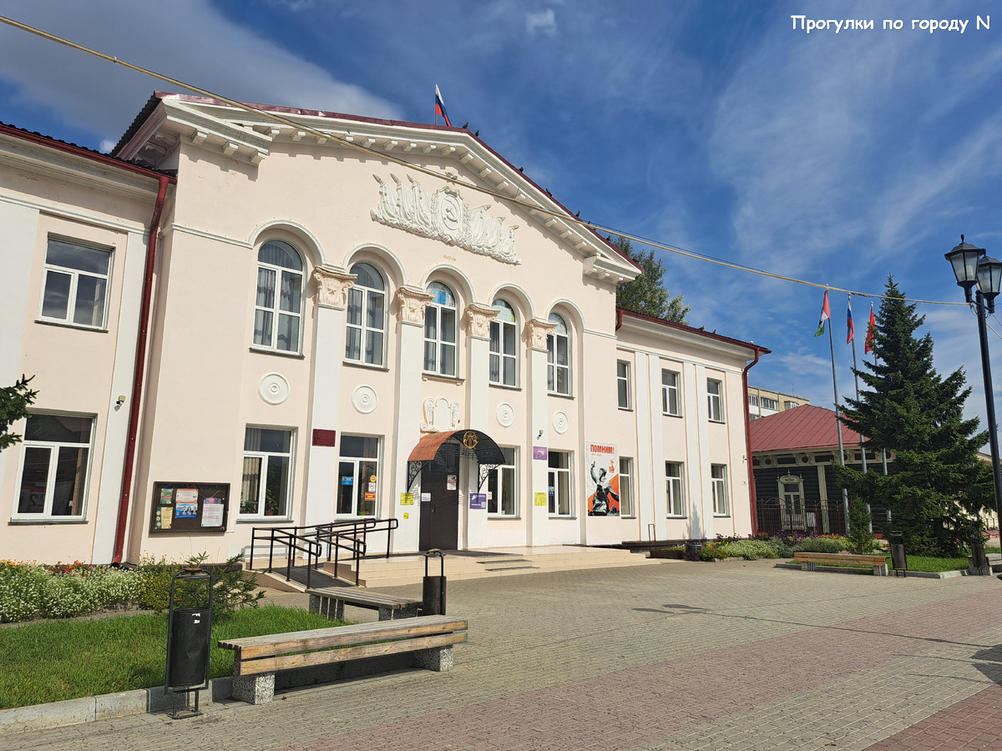
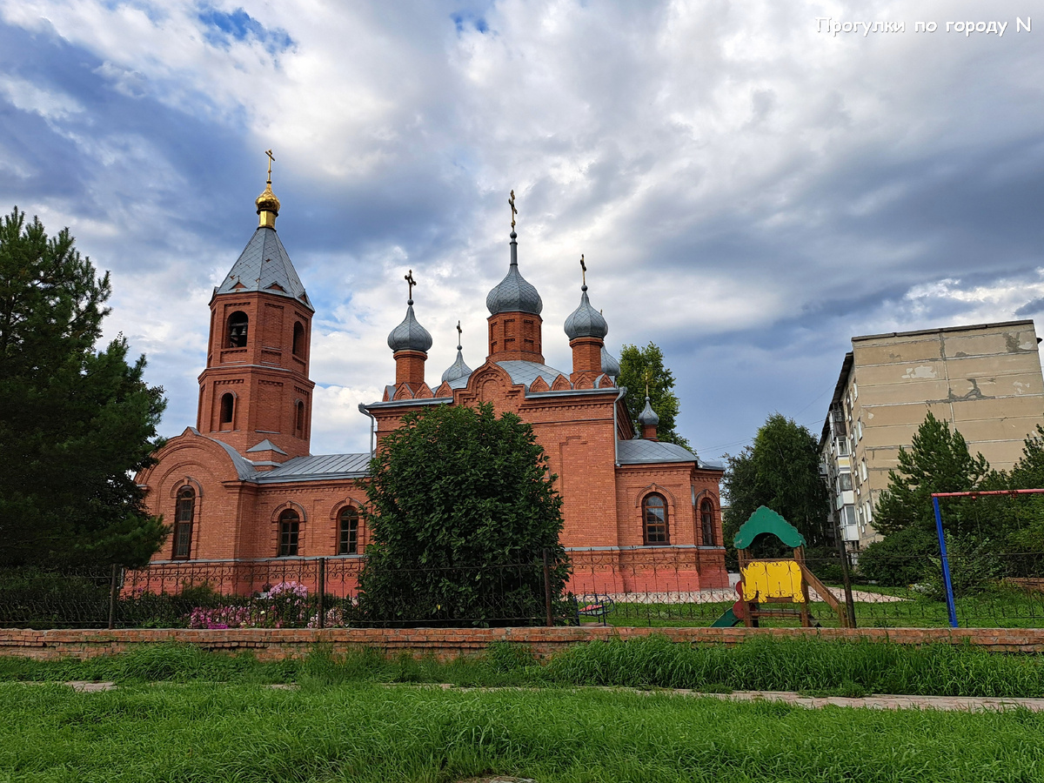
туризм
ТУРИЗМ
ПУТЕШЕСТВИЕ ВЫХОДНОГО ДНЯ часть 3
*Юбилейные даты 2022 года
ИНВЕСТИЦИОННЫЙ ПРОФИЛЬ КУЙБЫШЕВСКОГО МУНИЦИПАЛЬНОГО РАЙОНА

Slide 15
SWOT-анализ
SWOT-АНАЛИЗ
МУНИЦИПАЛЬНОГО РАЙОНА
СИЛЬНЫЕ СТОРОНЫ
СЛАБЫЕ СТОРОНЫ
Развитая обрабатывающая промышленность (68,0% в общем объеме отгруженные продукции в 2024 г.)
Значительная площадь территории района, выгодное экономико-географическое положение
Развитие отрасли сельского хозяйства (достаточно большие посевные площади, наличие земельных ресурсов, наличие поголовья КРС)
Наличие трудовых ресурсов.
Развитая транспортная инфраструктура
Развитая сеть услуг жилищно-коммунальных предприятий
Ежегодное увеличение оборота розничной торговли
Богатое историко-культурное наследие
Наличие в –районе трех профессиональных и одного высшего учебного заведения
Стабильность бюджета района за счет дотаций, субвенции, субсидий региона
Зона рискованного земледелия
Инвесторы заинтересованы в создании и развитии бизнеса в границах Новосибирской агломерации
Нехватка квалифицированных кадров, отток кадров в крупные города
Высокая степень износа объектов инженерной инфраструктуры
Недостаточно широкий спектр предприятий малого и среднего бизнеса в сфере производства
Низкая демография
Несоответствие спроса и предложения рабочей силы (дефицит кадров рабочих специальностей, маятниковая миграция экономически активного населения)
Низкий уровень собственных доходов муниципального бюджета
ВОЗМОЖНОСТИ
УГРОЗЫ
Участие в государственных программах
Развитие малого и среднего предпринимательства
Развитие кадрового потенциала путем привлечения необходимых специалистов с возможностью предоставления служебного жилья
Модернизация материально-технической базы
Конкуренция за инвесторов и инвестиционные проекты
Зарастание неиспользуемых земель сельскохозяйственного назначения
Отток трудового потенциала в ближайшие города с более высоким уровнем оплаты труда
Конкуренция с туристически развитыми соседними районами
ИНВЕСТИЦИОННЫЙ ПРОФИЛЬ (КУЙБЫШЕВСКОГО МУНИЦИПАЛЬНОГО РАЙОА)

Slide 16
матрица БКГ
МАТРИЦА БКГ
ВОЗМОЖНЫЕ ЭФФЕКТЫ
СИЛЬНЫЕ СТОРОНЫ
СЛАБЫЕ СТОРОНЫ
Развитие отрасли химической промышленности за счёт реализации инвестиционных проектов по реконструкции здания для производства выпускаемой продукции
Модернизация пищевой и перерабатывающей промышленности на основе внедрения современного высокотехнологического оборудования
Развитие отрасли сельского хозяйства за счёт государственной поддержки инновационных технологий (GPS-системы, удобрения, различные сорта растений устойчивые к болезням и вредителям)
Отсутствие инвестиционных проектов в отраслях:
Водоснабжение,
Обеспечение эл. энергией, газа и паром
Снижение спроса, высокая ключевая ставка, дефицит технологий.
ВОЗМОЖНОСТИ
УГРОЗЫ
Дальнейшее развитие отраслей сельского хозяйства за счёт вовлечение в оборот неиспользуемых земель сельскохозяйственного назначения
Увеличение объемов оборота выпуска химической промышленности
Внедрение национального проекта «Производительность труда» стратегического предприятия химической промышленности
Наличие свободных помещений, зданий
Сложности с привлечением инвесторов (Конкуренция с соседними районами)
Отток квалифицированных кадров
Особое внимание со стороны государства на компании в части влияния их деятельности на экологию
Сокращение экспортных возможностей.
ИНВЕСТИЦИОННЫЙ ПРОФИЛЬ (КУЙБЫШЕВСКОГО МУНИЦИПАЛЬНОГО РАЙОНА)

Slide 17
организационные проблемы
ОРГАНИЗАЦИОННЫЕ ПРОБЛЕМЫ,
ПРЕПЯТСТВУЮЩИЕ РАЗВИТИЮ МО
Удаленность от областного центра
Разбросанность и удаленность сельских населенных пунктов от районного центра
Транспортная инфраструктура
высокий износ сетей теплоснабжения, водоснабжения
и водоотведения
инженерная инфраструктура
ключевые направления
технические проблемы
отсутствие крупных инвестиционных проектов
кадровые проблемы
нехватка рабочих кадров
в т.ч в медицинских учреждениях района
отток населения
в крупные города
ИНВЕСТИЦИОННЫЙ ПРОФИЛЬ (НАИМЕНОВАНИЕ ВАШЕГО МУНИЦИПАЛИТЕТА)

Slide 18


МЕХАНИЗМЫ РЕАЛИЗАЦИИ ИНВЕСТИЦИОННОГО ПРОФИЛЯ
ИНВЕСТИЦИОННЫЙ ПРОФИЛЬ (КУЙБЫШЕВСКОГО МУНИЦИПАЛЬНОГО РАЙОНА)

Slide 19
основные организации
ОСНОВНЫЕ ОРГАНИЗАЦИИ
НАИМЕНОВАНИЕ КОМПАНИИ | СФЕРА ДЕЯТЕЛЬНОСТИ | 2024 год ВЫРУЧКА млн. руб. | РАБОЧИЕ чел.
ФКП «Анозит» | Производство перхлората аммония, перекиси водорода медицинская и техническая марка А | 4 779, 6 | 1305
АО «ГазпромдобычаТомск» | Производство газовой смеси пропана и бутана технического | 4 343, 0 | 66
ООО «Доктор Фармер» | Производство средства защиты растений | 1 539, 7 | 120
АО «Ерофеев» | Производство спирта этилового ректификованного из пищевого сырья, побочную продукцию от производства спирта (сивушные масла, барда, концентрат головных примесей, барда сухая кормовая) | 1 121,6 | 195
ООО «Баланс» | Производство сухих молочных продуктов: сухого цельного молока и сухого обезжиренного молока. | 857, 3 | 59
ООО «ФИШ МЭН» | Переработка рыбы речной, происхождения окунь, судак (разделка, филе). | 516, 2 | 91
ООО «Сибирский рыбный дом» | Производство вяленой продукция из рыбы | 320, 0 | 70
ООО «Строитель» | Производство сборного железобетона и прочих сборных строительных изделий | 238, 8 | 105
ИНВЕСТИЦИОННЫЙ ПРОФИЛЬ (КУЙБЫШЕВСКОГО МУНИЦИПАЛЬНОГО РАЙОНА)

Slide 20


ключевые компетенции
КЛЮЧЕВЫЕ КОМПЕТЕНЦИИ
АО «Ерофеев»
АО ООО «ФИШ МЭН»
АО «Ерофеев» не только один из самых крупных производителей спирта в регионе, но и одно из старейших предприятий отрасли. Основанный в 1867 году купцом первой гильдии Венедиктом Ерофеевым, завод изначально выпускал столовое вино на разлив. Это было небольшое производство с примитивным оборудованием и преобладанием ручного труда.
Компания «ФИШ МЭН» начала свою деятельность в 2003 году в г. Куйбышев Новосибирской области. Специализация компании: экспорт рыбной продукции, изготавливаемой из водных биологических ресурсов, добываемых в водоемах Новосибирской области.
Продукция под брендом FISHMAN входит в тройку лидеров рыбоперерабатывающих предприятий России, являющихся экспортерами рыбной продукции, изготовленной из пресноводной рыбы. На территории Новосибирской области ФИШ МЭН – это одно из градообразующих предприятий и единственное предприятие-экспортер полуфабрикатов из речной и озерной рыбы.
Свою новейшую историю АО «Ерофеев» начало в 2013 году с широкомасштабной реконструкции и запуска новых производственных мощностей.
Перечень выпускаемой продукции включает высококачественные спирты сортов «Альфа», «Люкс» и «Экстра», барду сухую кормовую, масло сивушное, концентрат головных примесей этилового спирта.
В 2023 году спирт сорта «Люкс», производимый на АО «Ерофеев», был отмечен золотой медалью на дегустационном конкурсе XXIV специализированной выставки «Продукты питания. Напитки – 2023», проходившей в Сочи.
Продукция востребована на рынках Европы и пользуется спросом в Новосибирской, Омской, Томской областях и Республики Татарстан.
ИНВЕСТИЦИОННЫЙ ПРОФИЛЬ КУЙБЫШЕВСКОГО МУНИЦИПАЛЬНОГО РАЙОНА

Slide 21

ключевые компетенции
КЛЮЧЕВЫЕ КОМПЕТЕНЦИИ
ООО «Доктор Фармер»
Современная компания, специализирующаяся на разработке, производстве и реализации химических средств защиты растений. На рынке 11 лет.
Производство построено с соблюдением всех необходимых современных требований по обеспечению высокой эффективности выпускаемых пестицидов и экологической безопасности.
«Доктор Фармер» выпускает широкий ассортимент высококачественной продукции, включающей в себя более 60 наименований пестицидов - это современные системные фунгициды и фунгицидные протравители, высокоэффективные до и послевсходовые гербициды, проверенные временем гербициды сплошного действия, десиканты, универсальные инсектициды для борьбы с широким спектром вредителей.
ИНВЕСТИЦИОННЫЙ ПРОФИЛЬ КУЙБЫШЕВСКОГО МУНИЦИПАЛЬНОГО РАЙОНА

Slide 22


специализация округа
СПЕЦИАЛИЗАЦИЯ РАЙОНА И ТРЕНДЫ РАЗВИТИЯ
СПЕЦИАЛИЗАЦИЯ
ТРЕНД
ЭФФЕКТЫ
РЕЗУЛЬТАТЫ
ПРОИЗВОДСТВО ХИМИЧЕСКОЙ ПРОДУКЦИИ И СРЕДСТВ ХИМИЧЕСКОЙ ЗАЩИТЫ РАСТЕНИЙ
следование концепции устойчивого развития
формирование имиджа социально-ответственной компании
рост объёмов производства и доходов
усиление позиции местных предприятий
создание новых рабочих мест
ОБРАБАТЫВАЮЩЕЕ ПРОИЗВОДСТВО
переработка рыбы
следование концепции устойчивого развития
Повышение технологичности производства
рост объёмов производства и доходов
усиление позиции местных предприятий
создание новых рабочих мест
СЕЛЬСКОЕ ХОЗЯЙСТВО
Следование концепции устойчивого развития
Обеспечение населения продуктами питания, организация новых рабочих мест и развитие сельскохозяйственного производства
рост объемов сельхозпроизводства
усиление позиции местных предприятий
ДЕЯТЕЛЬНОСТЬ АДМИНИСТРАТИВНАЯ
И СОПУСТВУЮЩИЕ ДОПОЛНИТЕЛЬНЫЕ УСЛУГИ
туризм
всестороннее развитие туризма
рост популярности района, а также увеличение интереса трудоспособного к работе в местных организациях
увеличение туристического потока, привлечение кадров на предприятия
повышение туристической привлекательности района
ИНВЕСТИЦИОННЫЙ ПРОФИЛЬ КУЙБЫШЕВСКОГО МУНИЦИПАЛЬНОГО РАЙОНА

Slide 23
реализуемые инвестиционные проекты
РЕАЛИЗУЕМЫЕ ИНВЕСТИЦИОННЫЕ ПРОЕКТЫ
НАИМЕНОВАНИЕ КОМПАНИИ | СФЕРА ДЕЯТЕЛЬНОСТИ | ИНВЕСТИЦИИ млн. руб. | СРОКИ РЕАЛИЗАЦИИ
ООО Сибирская генерирующая компания | Теплоснабжения города Куйбышева (строительство, реконструкция, техническое перевооружение и (или) модернизация источников теплоснабжения, тепловых сетей и тепловых объектов города | 573 | 2023-2026
ООО «ИМПЕРИЯ М» | Строительство многоквартирного жилого дома |  | 2025-2026
Администрация города Куйбышева | Ремонт мостового перехода | 70,6 | 2025-2026
СППССК «Агросоюз» | Строительство комплекса очистки, подработки, расфасовки и взвешивания зерна в БигБеги и мешкотару, село Нагорное | 23,5 | 2025г
ИНВЕСТИЦИОННЫЙ ПРОФИЛЬ (КУЙБЫШЕВСКОГО МУНИЦИПАЛЬНОГО РАЙОНА

Slide 24
реализуемые инвестиционные проекты
РЕАЛИЗУЕМЫЕ ИНВЕСТИЦИОННЫЕ ПРОЕКТЫ
НАИМЕНОВАНИЕ КОМПАНИИ | СФЕРА ДЕЯТЕЛЬНОСТИ | ИНВЕСТИЦИИ млн. руб. | СРОКИ РЕАЛИЗАЦИИ
ИП Тырышкин Б.В. | Строительство коровника для КРС молочного направления на 100 скотомест, село Абрамово | 6,0 | 2025-2026гг
ИП Кудрявцев С.В. | Строительство коровника для КРС молочного направления на 50 скотомест, село Нагорное | 15,0 | 2025-2026гг
ИНВЕСТИЦИОННЫЙ ПРОФИЛЬ (КУЙБЫШЕВСКОГО МУНИЦИПАЛЬНОГО РАЙОНА

Slide 25


инвестиционные ниши
ИНВЕСТИЦИОННЫЕ НИШИ
СОЦИАЛЬНАЯ ИНФРАСТРУКТУРА
ОТКРЫТИЕ
НОВОГО БИЗНЕСА
ЭКОЛОГИЯ И ТУРИЗМ
РАЗВИТИЕ ПРЕДПРИНИМАТЕЛЬСТВА
1. Реконструкция школ и детских дошкольных учреждений
2. Благоустройство общественных территорий
3. Строительство многоквартирных домов
4.Строительство детских/спортивных площадок
Компания, оказывающая консультационную поддержку предпринимателям
1. Разведение КРС мясного направления
1. Развитие рекреационного туризма ( охота, рыбалка, сбор грибов, ягод, целебных трав, создание кемпинговой зоны, туристический деревни)
2. Благоустройство рекреационных маршрутов
3. Создание туристических маршрутов
2. Строительство объектов нестационарного типа для отдыха
3. Создание и эксплуатация межрайонного комплекса – полигона с мусоросортировочной линией
ИНВЕСТИЦИОННЫЙ ПРОФИЛЬ КУЙБЫШЕВСКОГО МУНИЦИПАЛЬНОГО РАЙОНА

Slide 26



инвестиционные ниши
ИНВЕСТИЦИОННЫЕ НИШИ
ПОДРАЗУМЕВАЮЩИЕ ИНТЕГРАЦИОННЫЕ РЕШЕНИЯ*
РЕШЕНИЕ
ПРЕДПОСЫЛКИ
ПОЯСНЕНИЕ
Строительство многоквартирных домов
- Наличие граждан, нуждающиеся в установленном порядке нуждающимися в жилых помещениях
ПИНГОВОЙ ЗОНЫ НА ОЗ,УБИНСКОЕ
Создание условий для улучшение жилищных условий
Создание и эксплуатация межрайонного комплекса – полигона с мусоросортировочной линией
- Наличие полигона твердых коммунальных отходов.
Наличие крупных промышленных предприятий.
Потребность улучшения экологической составляющей округа
ПИНГОВОЙ ЗОНЫ НА ОЗ,УБИНСКОЕ
- Позволит минимизировать дорогостоящее и экологически небезопасные методы сжигания и захоронения отходом
ПИНГОВОЙ ЗОНЫ НА ОЗ,УБИНСКОЕ
*Данные решения выбраны на основе сфер деятельности предприятий, возможностей интеграций и потенциалу развития покупала компаний и отраслей
ИНВЕСТИЦИОННЫЙ ПАСПОРТ КУЙБЫШЕВСКОГО МУНИЦИПАЛЬНОГО РАЙОНА

Slide 27
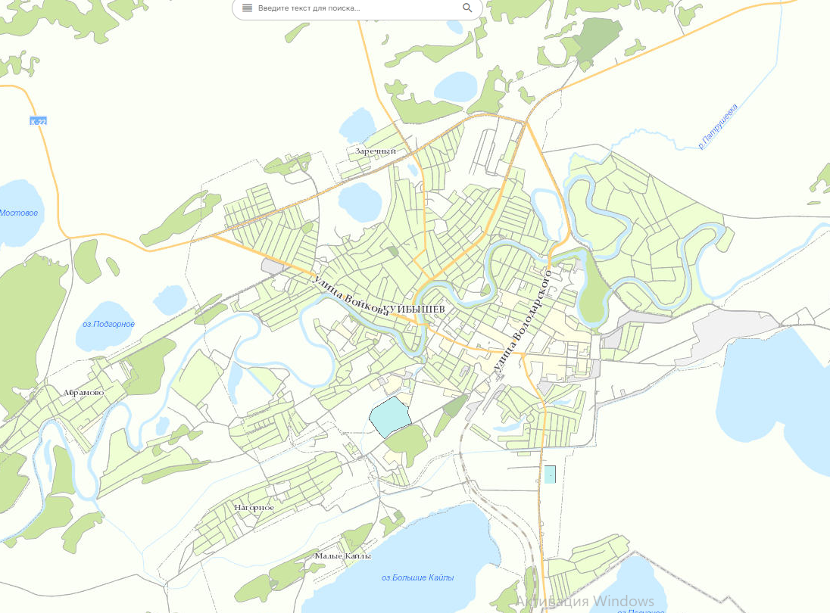






свободные инвестиционные площадки
СВОБОДНЫЕ ИНВЕСТИЦИОННЫЕ ПЛОЩАДКИ
3
ИНВЕСТИЦИОННЫХ ПЛОЩАДОК
2
ТАРИФЫ
2
Балахна
168,61 руб.
горячая вода (м3)
7,010 руб.
природный газ (м3)
8
1
1
32,94 руб.
холодная вода (м3)
3,66 руб.
электроэнергия (кВт ч.)
Нижний Новгород
26,32 руб.
водоотведение (м3)
2053,82 руб.
отопление (за ед. энергии)
Ознакомиться с подробной информацией о площадках, точках подключения, ресурсных мощностях, транспортной и инженерной инфраструктуре можно на сайте … (https://kuibyshev.nso.ru/page/2227)
…
количество свободных инвестиционных площадок
объекты газоснабжения
Ознакомиться с реестром муниципального имущества в районе можно на сайте … (https://kuibyshev.nso.ru/page/4506)
объекты электроснабжения
индустриальный парк
ИНВЕСТИЦИОННЫЙ ПРОФИЛЬ (КУЙБЫШЕВСКОГО МУНИЦИПАЛЬНОГО РАЙОНА)

Slide 28



методология разработки
ДИАГНОСТИЧЕСКАЯ КАРТА МО ПО РАБОТЕ С ИНВЕСТОРАМИ И МЕХАНИЗМ РАБОТЬI С НИМИ
КАК ЕСТЬ
КАК ДОЛЖНО БЫТЬ
ИНФОРМИРОВАНИЕ ИНВЕСТОРОВ И ПРЕДПРИНИМАТЕЛЕИ
Сайт администрации, регулярная коммуникация с предпринимателями (рассылки на почты предпринимателей, звонки, ежегодные встречи)
Сайт администрации, статьи на сайтах для инвесторов и предпринимателей, регулярная коммуникация: с предпринимателями (почтовая рассылка, звонки, общий чат администрации с предпринимателями)
РАСПРЕДЕЛЕНИЕ ПЛОЩАДОК
Не всегда достаточно инвесторов для проведения тендерной процедуры
Привлечение инвесторов для распределения площадок через тендерную процедуру
ИНФРАСТРУКТУРА
НА ИНВЕСТИЦИОННЫХ ПЛОЩАДКАХ
Создание инфраструктуры по запросу инвестора
Создание инженерной и транспортной инфраструктуры
до прихода инвестора на объект с целью экономии времени
РАБОТА С ИНВЕСТОРАМИ
БЕЗ ИНВЕСТИЦИОННОГО ПЛАНА
Проводятся переговоры и осмотр инвестиционных площадок по запросу инвестора
Создание проектной команды, которая составляет инвестиционные планы и выводит проекты на площадки
РЕШЕНИЕ И УСКОРЕНИЕ РАССМОТРЕНИЯ АДМИНИСТРАТИВНЫХ ВОПРОСОВ
Личное сопровождение и контроль инвестиционным уполномоченным каждого крупного проекта на всех стадиях его реализации
Личное сопровождение и контроль инвестиционным уполномоченным каждого крупного проекта на всех стадиях его реализации
РАБОТА С ПОТЕНЦИАЛЬНЫМИ ИНВЕСТОРАМИ
Подготовка к возможному приходу инвесторов, при возникновении интереса с их стороны
Подготовка к возможному приходу инвесторов, создание информационно-аналитических буклетов, сохранение контактов потенциальных инвесторов, составления списка для дальнейшей регулярной коммуникации
РАБОТА С РЕАЛИЗОВАННЫМИ ПРОЕКТАМИ НА ИНВЕСТИЦИОННЫХ ПЛОЩАДКАХ
Регулярная обратная связь и помощь
с дальнейшим развитием в случае необходимости
Регулярная обратная связь и помощь
с дальнейшим развитием в случае необходимости
ИНВЕСТИЦИОННЫЙ ПРОФИЛЬ КУЙБЫШЕВСКОГО МУНИЦИПАЛЬНОГО РАЙОНА

Slide 29










меры господдержки
МЕРЫ ГОСУДАРСТВЕННОЙ ПОДДЕРЖКИ
МОЙ БИЗНЕС 54
АО ФЕДЕРАЛЬНАЯ КОРПОРАЦИЯ «МСП» НОВОСИБИРСКОЙ ОБЛАСТИ
ФОНДМИКРОФИНАНСИРОВАНИЯ НОВОСИБИРСКОЙ ОБЛАСТИ
АНО «ЦЕНТР СОДЕЙСТВИЯ РАЗВИТИЮ ПРЕДПРИНИМАТЕЛЬСТВА НОВОСИБИРСКОЙ ОБЛАСТИ»
МУП «ГОРОДСКОЙ ЦЕНТР РАЗВИТИЯ ПРЕДПРИНИМАТЕЛЬСТВА» НОВОСИБИРСКОЙ ОБЛАСТИ
https://mbnso.ru
https://corpmsp.ru/
https://www.microfund.ru/
https://mbnso.ru/
https://www.mispnsk.ru/
НОВОСИБИРСКАЯ ТОРГОВО-ПРОМЫШЛЕННАЯ ПАЛАТА
АНО «ИННОВАЦИОННЫЙ ЦЕНТР КОЛЬЦОВО» НОВОСИБИРСКОЙ ОБЛАСТИ
ГАРАНТИЙНЫЙ ФОНД НОВОСИБИРСКОЙ ОБЛАСТИ
ЦЕНТР ПРОТОТИПИРОВАНИЯ В ТЕХНОПАРКЕ НОВОСИБИРСКОГО АКАДЕМГОРОДКА
ПРОМЫШЛЕННО-ЛОГИСТИЧЕСКИЙ ПАРК НОВОСИБИРСКОЙ ОБЛАСТИ
https://novosibobl.tpprf.ru/ru/
https://ick.ru/
www.fondmsp.ru.
https://mspnso.ru/business/pages/view/academpark/
http://plp-nso.ru/
ИНВЕСТИЦИОННЫЙ ПРОФИЛЬ КУЙБЫШЕВСКОГО МУНИЦИПАЛЬНОГО РАЙОНА

Slide 30



меры господдержки
МИНИСТЕРСТВА, ОКАЗЫВАЮЩИЕ ПОДДЕРЖКУ ПРЕДПРИНИМАТЕЛЯМ И ИНВЕСТОРАМ
МИНИСТЕРСТВО ПРОМЫШЛЕННОСТИ, ТОРГОВЛИ И РАЗВИТИЯ ПРЕДПРИНИМАТЕЛЬСТВА НОВОСИБИРСКОЙ ОБЛАСТИ
МИНИСТЕРСТВО ЭКОНОМИЧЕСКОГО РАЗВИТИЯ НОВОСИБИРСКОЙ ОБЛАСТИ
МИНИСТЕРСТВО СТРОИТЕЛЬСТВА НОВОСИБИРСКОЙ ОБЛАСТИ
МИНИСТЕРСТВО СЕЛЬСКОГО ХОЗЯЙСТВА НОВОСИБИРСКОЙ ОБЛАСТИ
МИНИСТЕРСТВО ПРИРОДНЫХ РЕСУРСОВ И ЭКОЛОГИИ НОВОСИБИРСКОЙ ОБЛАСТИ
МИНИСТЕРСТВО ФИЗИЧЕСКОЙ КУЛЬТУРЫ И СПОРТА НОВОСИБИРСКОЙ ОБЛАСТИ
ИНВЕСТИЦИОННЫЙ ПРОФИЛЬ КУЙБЫШЕВСКОГО МУНИЦИПАЛЬНОГО РАЙОНА

Slide 31





предложения по корректировке
ПРЕДЛОЖЕНИЯ ПО КОРРЕКТИРОВКЕ МЕР ФИНАНСОВОЙ И ОРГАНИЗАЦИОННОЙ ПОДДЕРЖКИ ПРОЕКТОВ
АКТИВНАЯ ИНФОРМАЦИОННАЯ И КОНСУЛЬТАЦИОННАЯ ПОДДЕРЖКА ПРЕДПРИНИМАТЕЛЕЙ
УМЕНЬШЕНИЕ КОЛИЧЕСТВА
И СРОКОВ ПРОЦЕДУР,
НЕОБХОДИМЫХ
ДЛЯ ПОЛУЧЕНИЯ
ИНВЕСТИЦИОННОЙ
ПЛОЩАДКИ
СОЗДАНИЕ ПРОЕКТНОГО
ОФИСА, КОТОРЫЙ БУДЕТ
ЗАНИМАТЬСЯ ОЦЕНКОЙ И ПРОРАБОТКОЙ
ИНВЕСТИЦИОННЫХ
ПРОЕКТОВ
УМЕНЬШЕНИЕ КОЛИЧЕСТВА БЮРОКРАТИЧЕСКИХ ПРОЦЕДУР ДЛЯ ПОЛУЧЕНИЯ МЕР ПОДДЕРЖКИ
ПЕРЕНОС ПРОЦЕДУР В ЭЛЕКТРОННЫЙ ВИД ДЛЯ СОКРАЩЕНИЯ ВРЕМЕННЫХ ИЗДЕРЖЕК
СНИЖЕНИЕ НАЛОГОВЫХ СТАВОК ДЛЯ МСП
ИНВЕСТИЦИОННЫЙ ПРОФИЛЬ КУЙБЫШЕВСКОГО МУНИЦИПАЛЬНОГО РАЙОНА

Slide 32





контакты
КОНТАКТЫ
АДМИНИСТРАЦИЯ КУЙБЫШЕВСКОГО МУНИЦИПАЛЬНОГО РАЙОНА
УПРАВЛЕНИЕ ЭКОНОМИЧЕСКОГО РАЗВИТИЯ И ТРУДА АДМИНИСТРАЦИИ МУНИЦИПАЛЬНОГО РАЙОНА
632380, Новосибирская область, г. Куйбышев, ул Краскома, 37
+ 7 38362-50789
632450, Новосибирская область, гКуйбышевул. Краскома, 37
+ 7 3836251070
kainsk@ nso.ru
am_musatov60@mail.ru
ИНВЕСТИЦИОННЫЙ УПОЛНОМОЧЕННЫЙ
Мусатов Анатолий Михайлович
+7 3836251070
Daaaaaaam-aov-uammmm
am_musatov60@mail.ru
er@mail.rua
Заместитель главы администрации –начальник УЭРиТ Куйбышевского муниципального района
ИНВЕСТИЦИОННЫЙ ПРОФИЛЬ КУЙБЫШЕВСКОГО МУНИЦИПАЛЬНОГО РАЙОНА

Slide 33

ПРИЛОЖЕНИЯ
ИНВЕСТИЦИОННЫЙ ПРОФИЛЬ КУЙБЫШЕВСКОГО МУНИЦИПАЛЬНОГО РАЙОНА

Slide 34





цель и задачи проекта
ЦЕЛЬ И ЗАДАЧИ ПРОЕКТА
ЗАДАЧИ ПРОЕКТА
ЦЕЛЬ
УЛУЧШЕНИЕ ИНВЕСТИЦИОННОГО КЛИМАТА В БАЛАХНИНСКОМ МУНИЦИПАЛЬНОМ ОКРУГЕ ДЛЯ УВЕЛИЧЕНИЯ ПОТОКА ЧАСТНЫХ ИНВЕСТИЦИИ
Вовлечь в процесс разработки инвестиционных профилей заинтересованные стороны
Определить наиболее перспективные инвестиционные проекты
Выбрать приоритетные направления инвестиционного развития
Выработать рекомендации по улучшению
инвестиционной привлекательности
Определить потенциальных стейкхолдеров
ИНВЕСТИЦИОННЫЙ ПРОФИЛЬ КУЙБЫШЕВСКОГО МУНИЦИПАЛЬНОГО РАЙОНА

Slide 35



методология разработки
МЕТОДОЛОГИЯ РАЗРАБОТКИ
ИНВЕСТИЦИОННОГО ПРОФИЛЯ
СБОР ИНФОРМАЦИИ
АНАЛИЗ СОБРАННОЙ
ИНФОРМАЦИИ
ПРЕДЛОЖЕНИЯ
ПО ДАЛЬНЕЙШЕМУ
РАЗВИТИЮ ОКРУГА
ИНВЕСТИЦИОННЫЙ ПРОФИЛЬ КУЙБЫШЕВСКОГО МУНИЦИПАЛЬНОГО РАЙОНА

Slide 36




методология разработки
МЕТОДОЛОГИЯ РАЗРАБОТКИ
ИНВЕСТИЦИОННОГО ПРОФИЛЯ
СБОР ИНФОРМАЦИИ
ИЗ ОТКРЫТЫХ
ИСТОЧНИКОВ
НАПРЯМУЮ
У ПРЕДСТАВИТЕЛЕЙ БИЗНЕСА И МУНИЦИПАЛИТЕТА
Данные официальной статистики
(НОВОСИБИРСКСТАТ)
Запрос социально-экономических
и других показателей у представителей
муниципалитета
Исследования, статьи, рейтинги и прочие работы на тему инвестиционной и привлекательности авторитетных издании
Сайт Куйбышевского муниципального района
Газета «Трудовая жизнь»
Интернет сообщества местного населения в популярных социальных сетях
(Вконтакте, Одноклассники)
Российское агентство международной информации «РИА Новости»
ИНВЕСТИЦИОННЫЙ ПРОФИЛЬ КУЙБЫШЕВСКОГО МУНИЦИПАЛЬНОГО РАЙОНА

Slide 37


методология разработки
МЕТОДОЛОГИЯ РАЗРАБОТКИ
ИНВЕСТИЦИОННОГО ПРОФИЛЯ
ПРЕДЛОЖЕНИЯ
ПО ДАЛЬНЕЙШЕМУ
РАЗВИТИЮ ОКРУГА
РЕАЛИЗАЦИЯ
ИНВЕСТИЦИОННЫХ ПРОЕКТОВ
РЕШЕНИЕ
ТЕКУЩИХ ПРОБЛЕМ
Описание текущих проектов МО, которые реализуются и планируются к реализации как администрацией, так и бизнесом
Выявление проблемных зон
и слабых сторон МО
Формирование траектории
и потенциала развития МО
в ближайшие годы
Формирование предложений
по улучшению текущей ситуации в округе
ИНВЕСТИЦИОННЫЙ ПРОФИЛЬ КУЙБЫШЕВСКОГО МУНИЦИПАЛЬНОГО РАЙОНА

Slide 38


состав рабочей группы
СОСТАВ РАБОЧЕЙ ГРУППЫ
ПРЕДСТАВИТЕЛИ АДМИНИСТРАЦИИ КУЙБЫШЕВСКОГО РАЙОНА
поместить герб МО
МУСАТОВ АНАТОЛИЙ МИХАЙЛОВИЧ
ОСИПЕНКО АНТОНИНА СЕРГЕЕВНА
Заместитель главы
администрации –начальник управления экономического развития и труда, инвестиционный уполномоченный
Заместитель начальника управления экономического развития и труда
ИНВЕСТИЦИОННЫЙ ПРОФИЛЬ КУЙБЫШЕВСКОГО МУНИЦИПАЛЬНОГО РАЙОНА

Slide 39

НАИМЕНОВАНИЕ ВАШЕЙ ОБЛАСТИ
НОВОСИБИРСКАЯ ОБЛАСТЬ
поместить герб области
В РАМКЕ СЛЕДУЕТ РАЗМЕСТИТЬ ФОТО ВАШЕГО МУНИЦИПАЛИТЕТА
В РАМКЕ СЛЕДУЕТ КРУПНО РАЗМЕСТИТЬ ГЕРБ ВАШЕГО МУНИЦИПАЛИТЕТА
@ МАТЕРИАЛ ПОДГОТОВЛЕН АДМИНИСТРАЦИЕЙ КУЙБЫШЕВСКОГО МУНИЦИПАЛЬНОГО РАЙОНА

